Slide 1
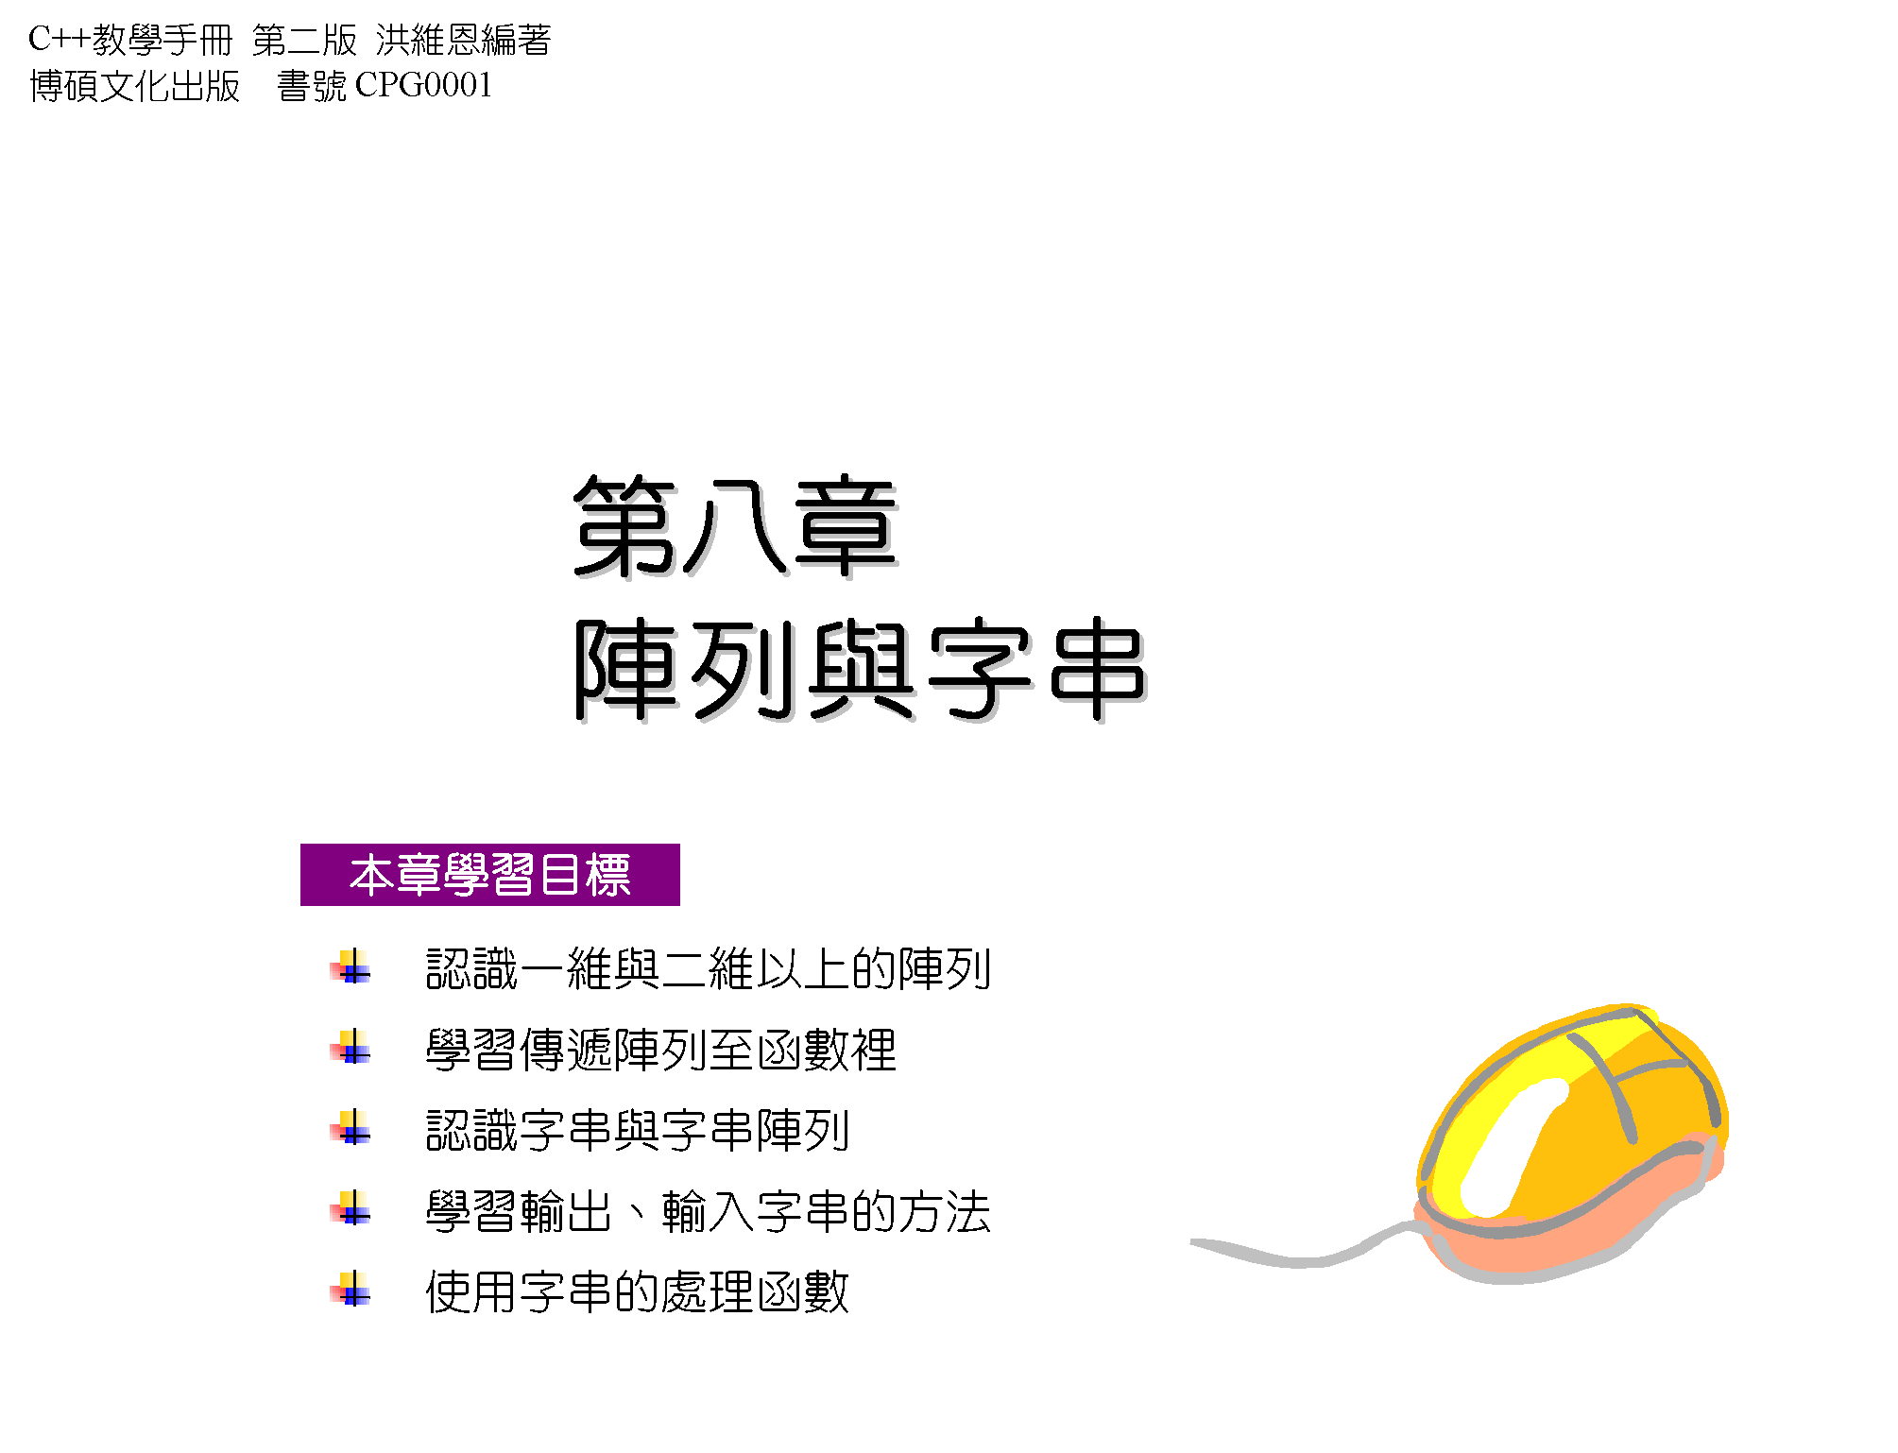

Slide 2
陣列
陣列(array)，是由一群相同的資料型態的變數所組成的資料，它們以一個共同的名稱表示
陣列可分為一維／二維／二維以上的多維陣列

Slide 3
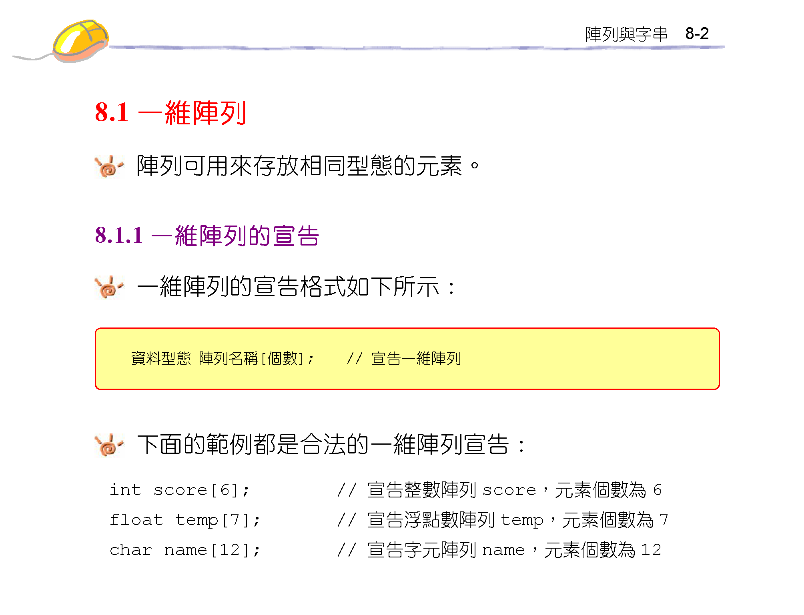
編譯器會分配連續記憶體區塊給陣列，來存放相同型態的資料。

Slide 4
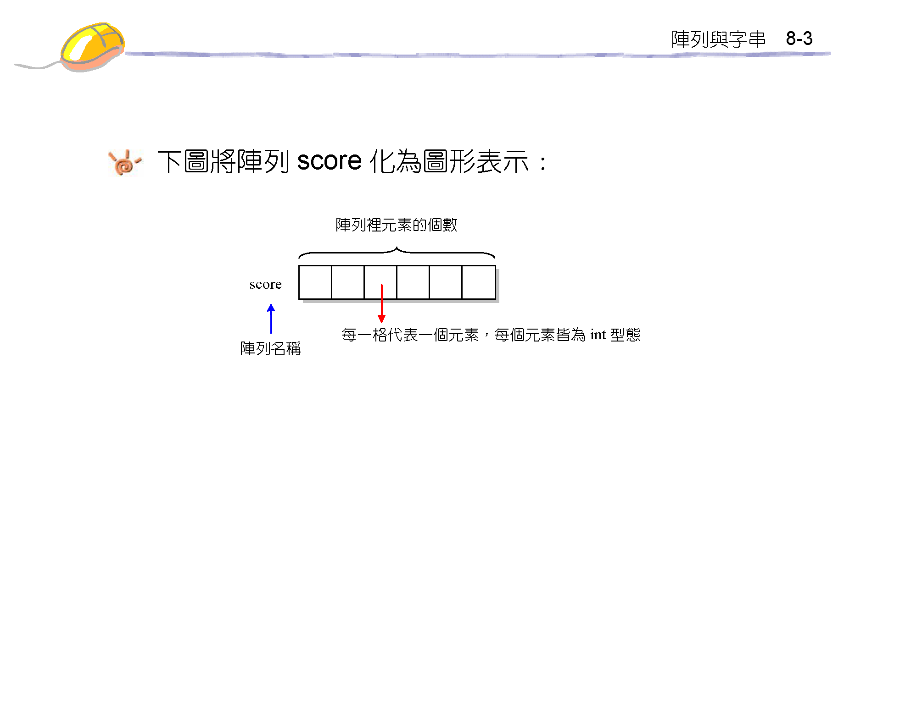
int a,b,c,d,e,f;
int score[6];
陣列可以儲存全班的考試成績

Slide 5
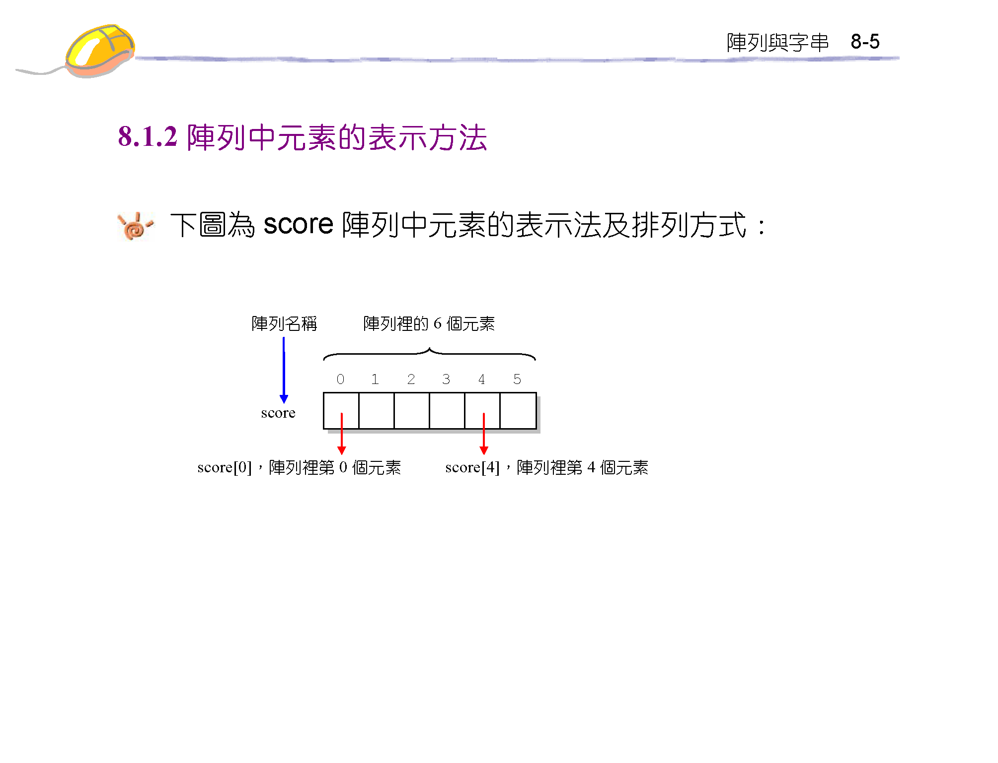
取出陣列元素
6個整數型態變數，共 6*4=24 bytes。
sizeof(score) = 24 bytes
sizeof(int) = 4 bytes
陣列個數 = 24 bytes / 4 bytes = 6

Slide 6
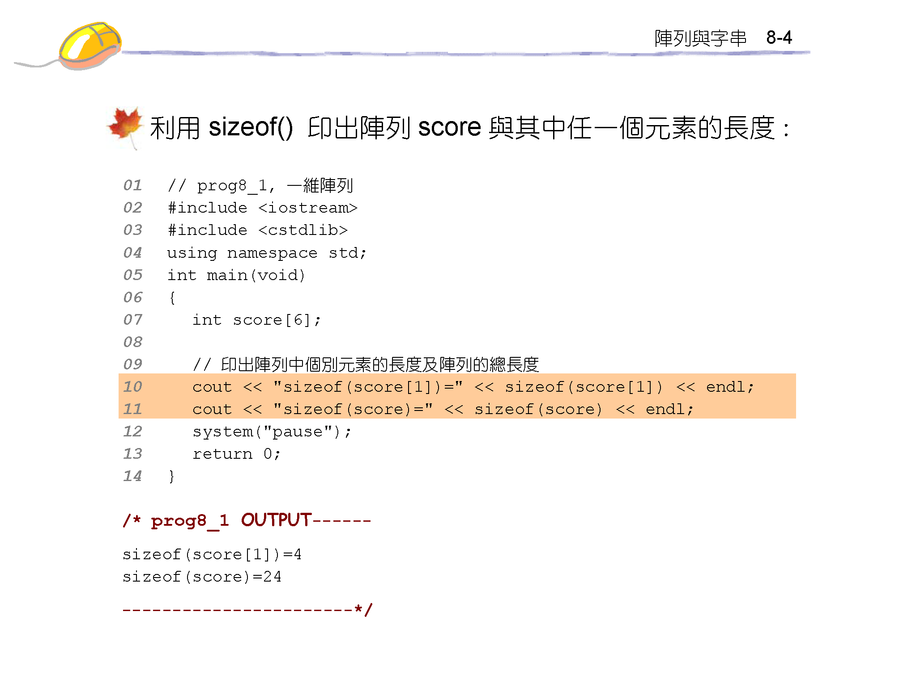

Slide 7
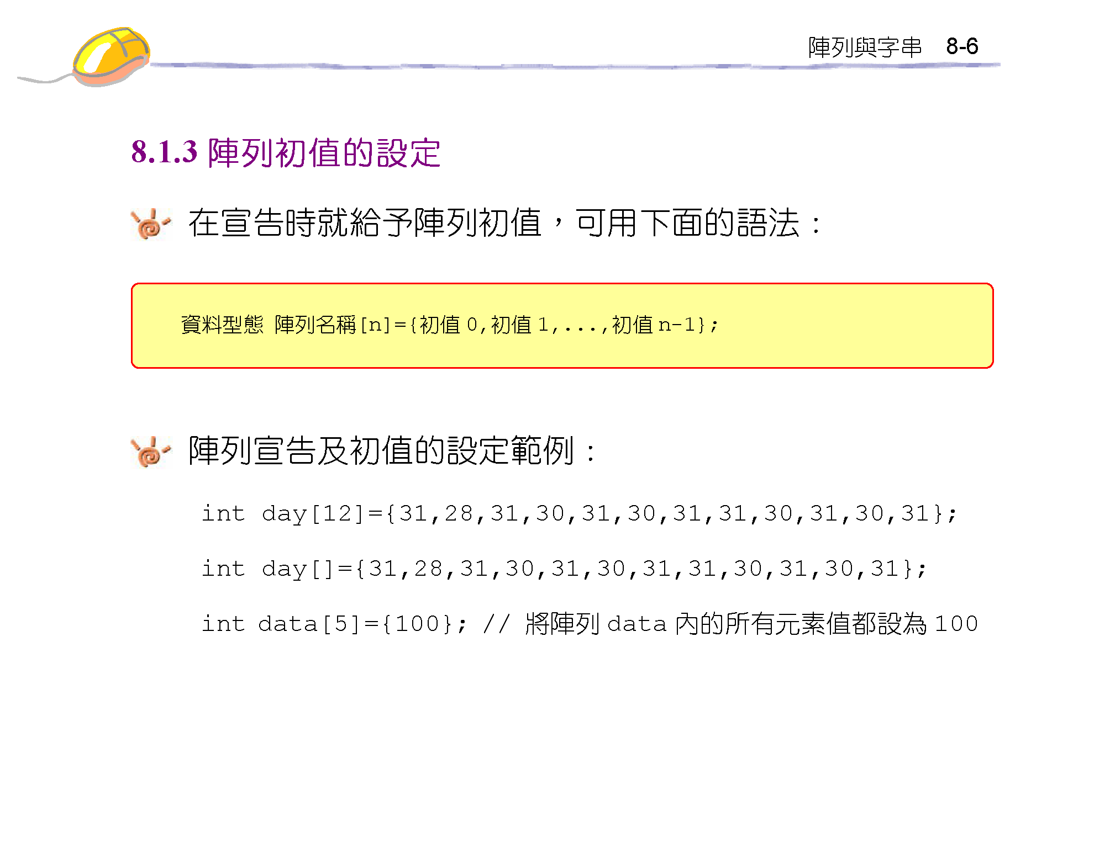
宣告時未指明陣列的長度，將依初值的個數決定陣列的長度

Slide 8
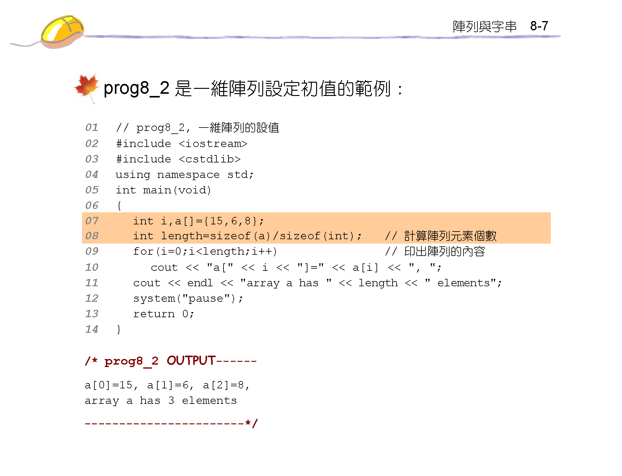
a[0]=15
a[1]=6
a[2]=8

Slide 9
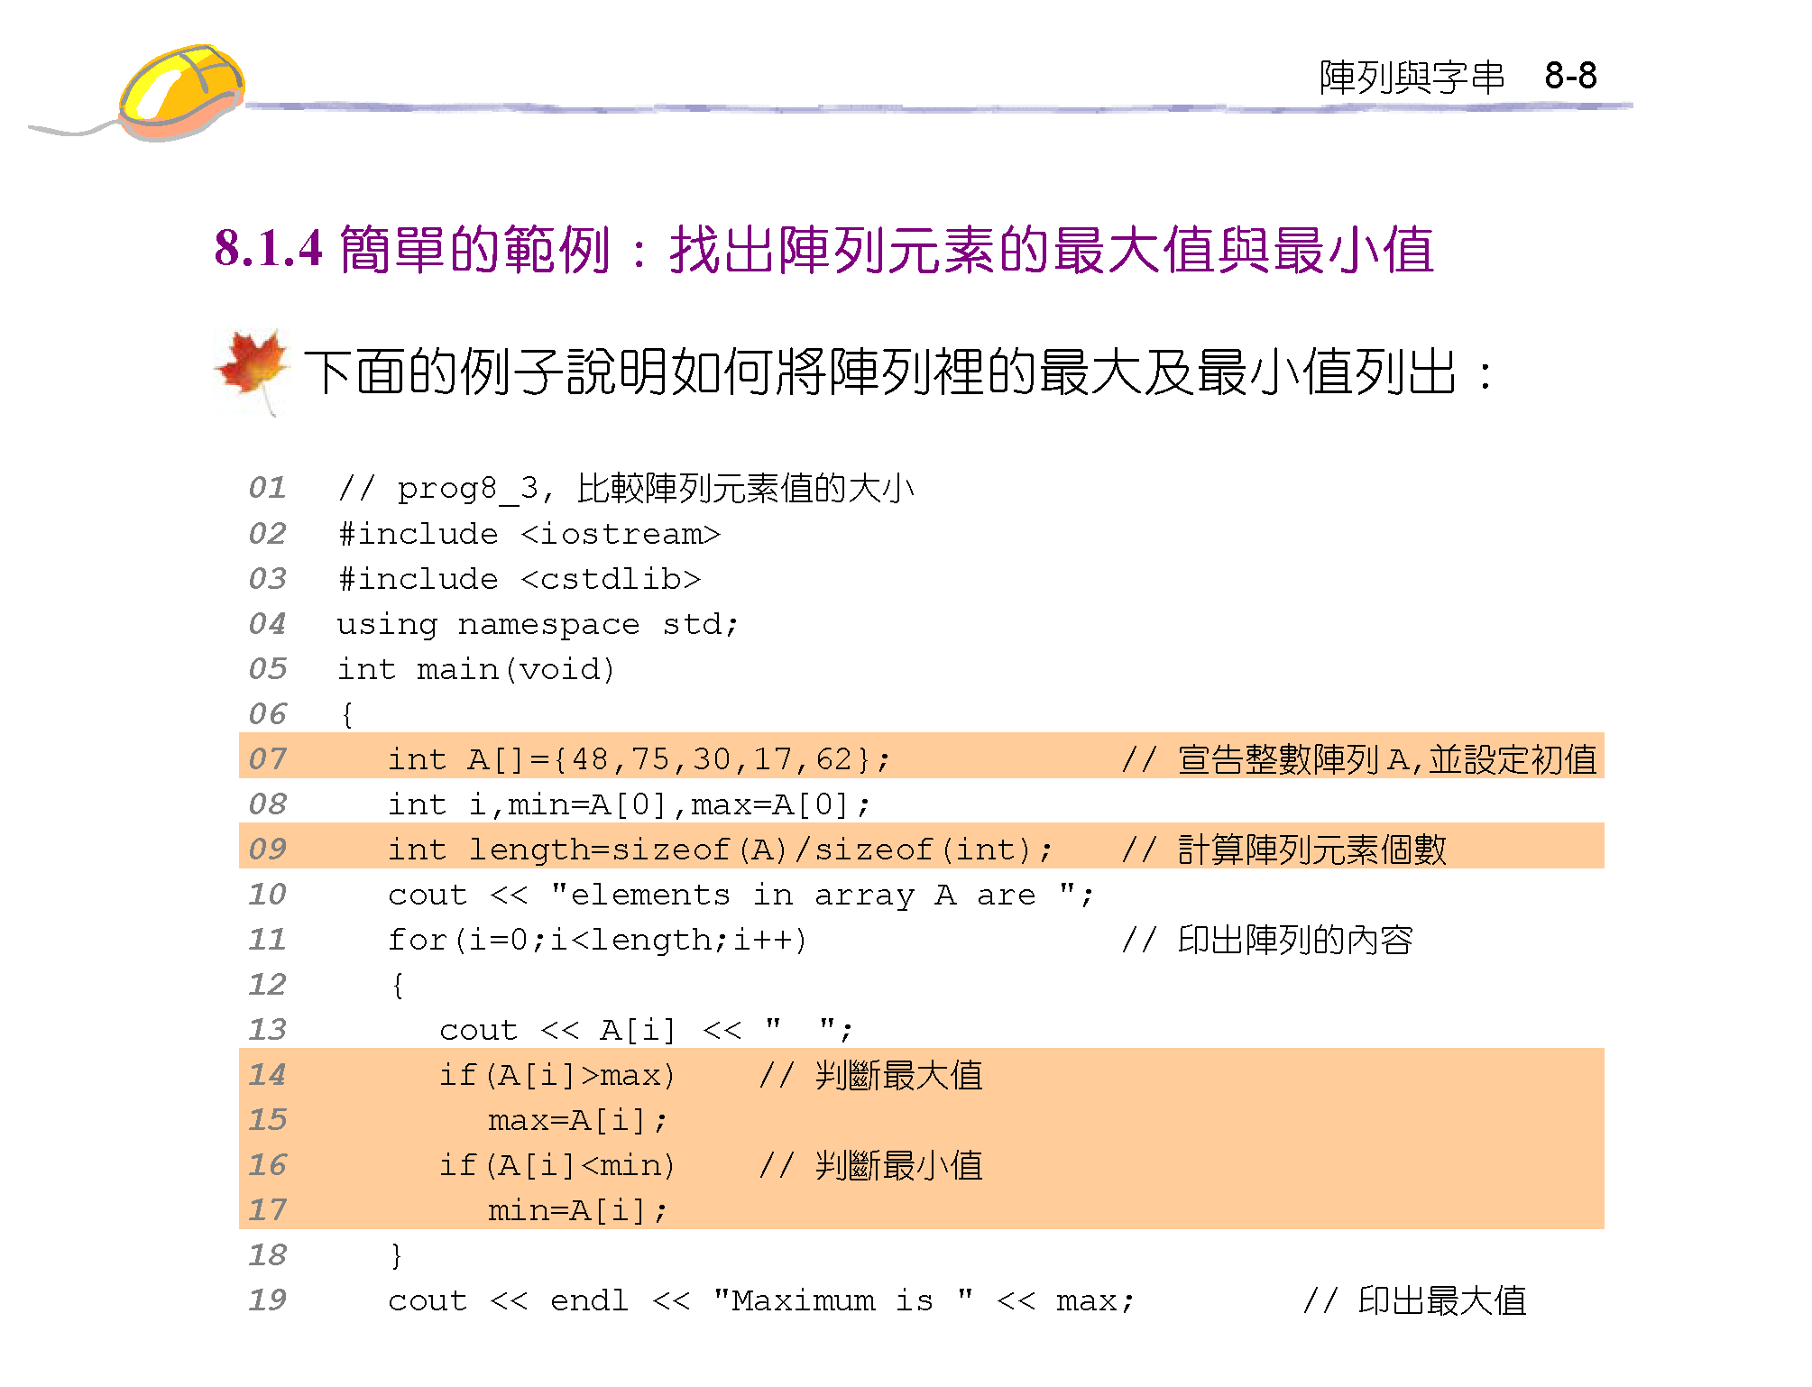

Slide 10
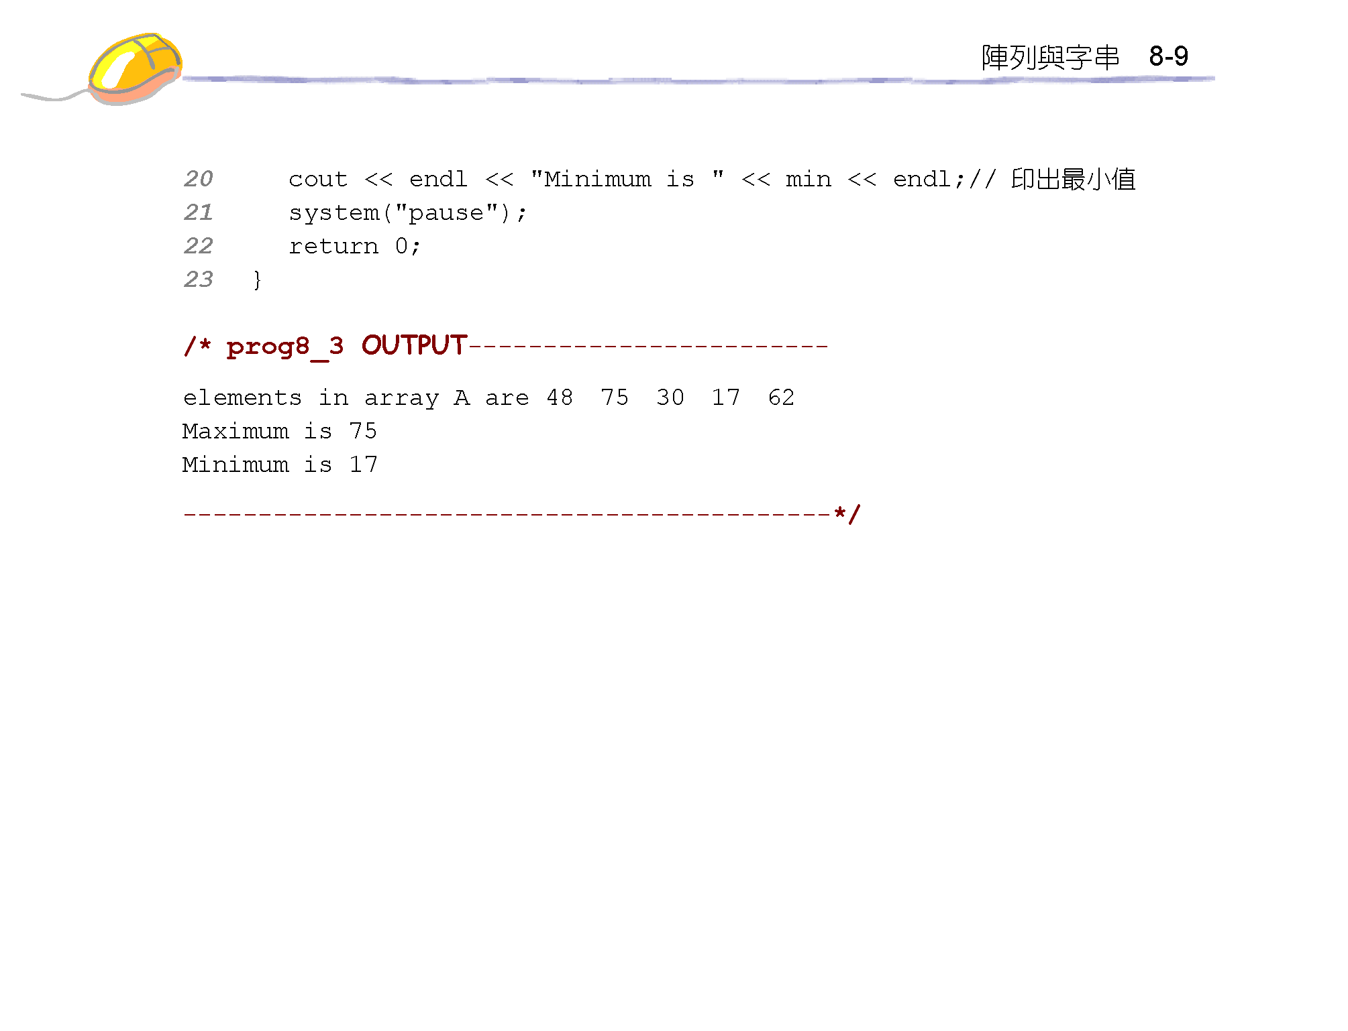

Slide 11
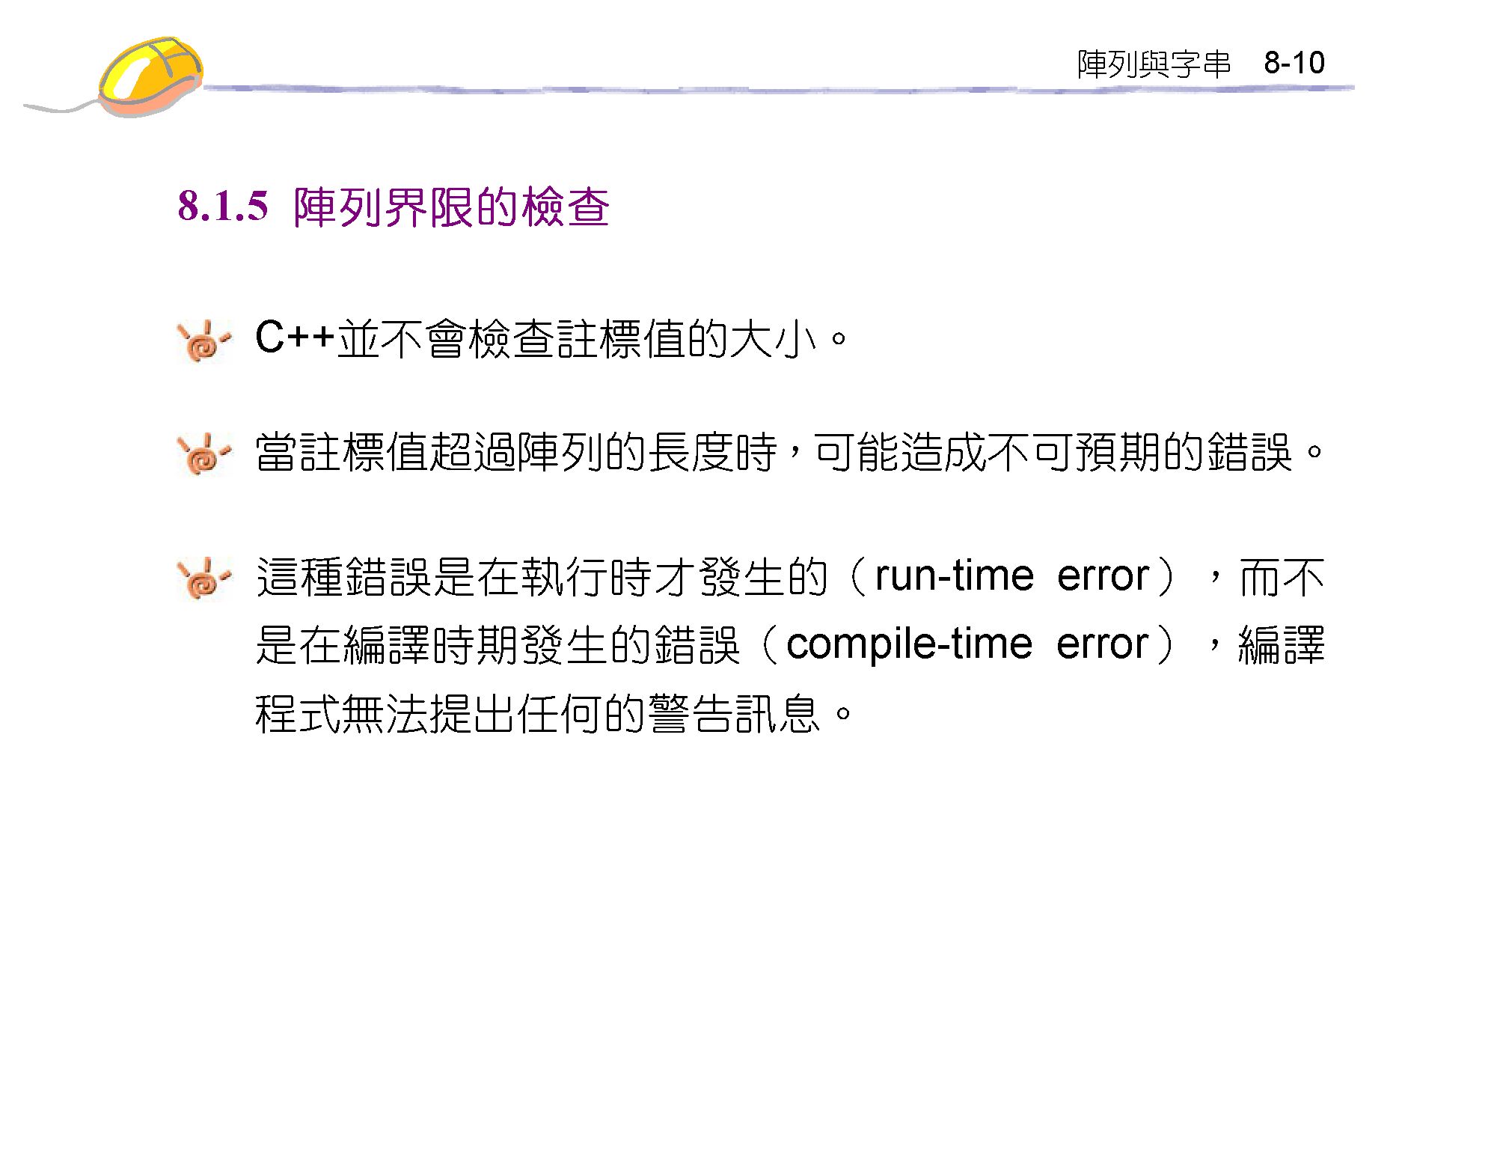

Slide 12
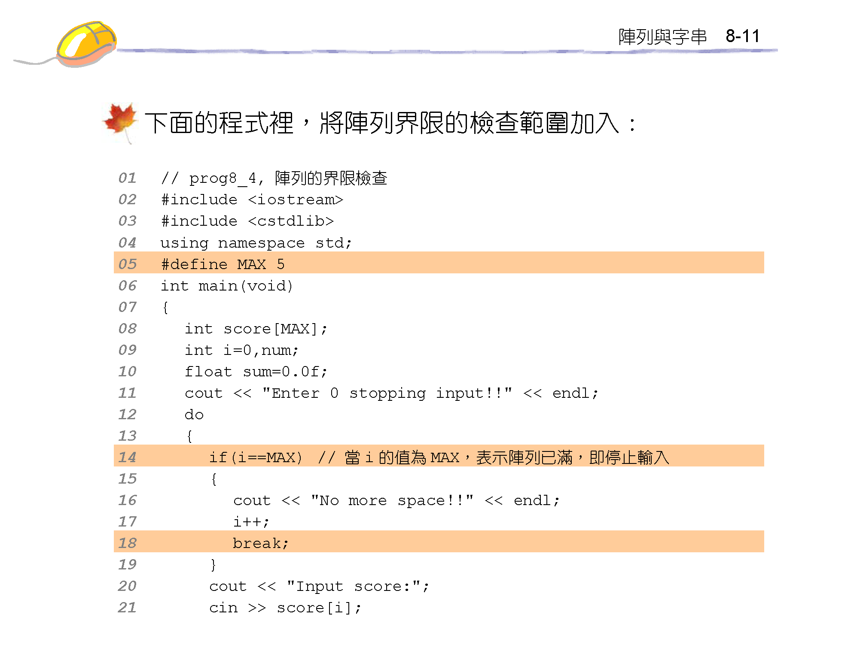

Slide 13
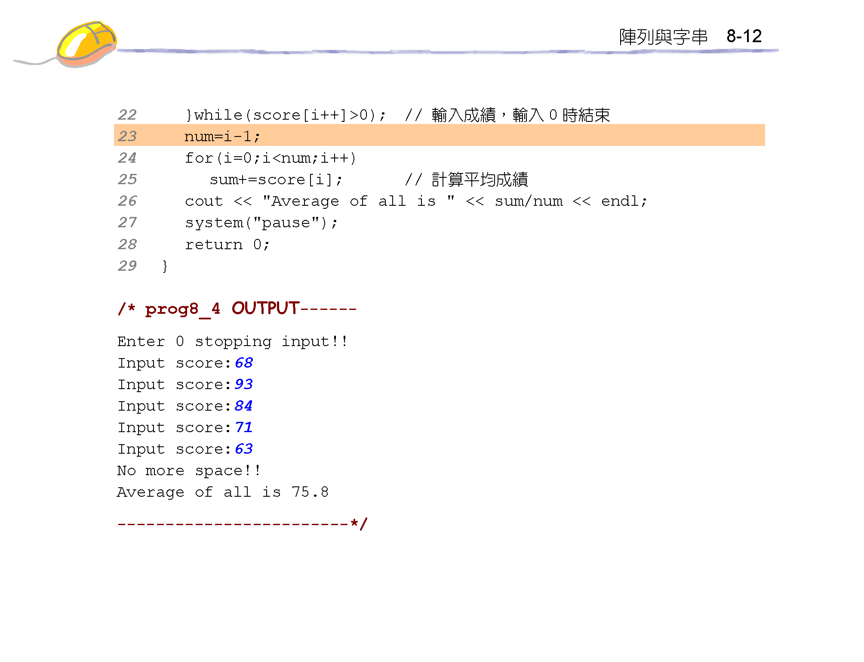

Slide 14
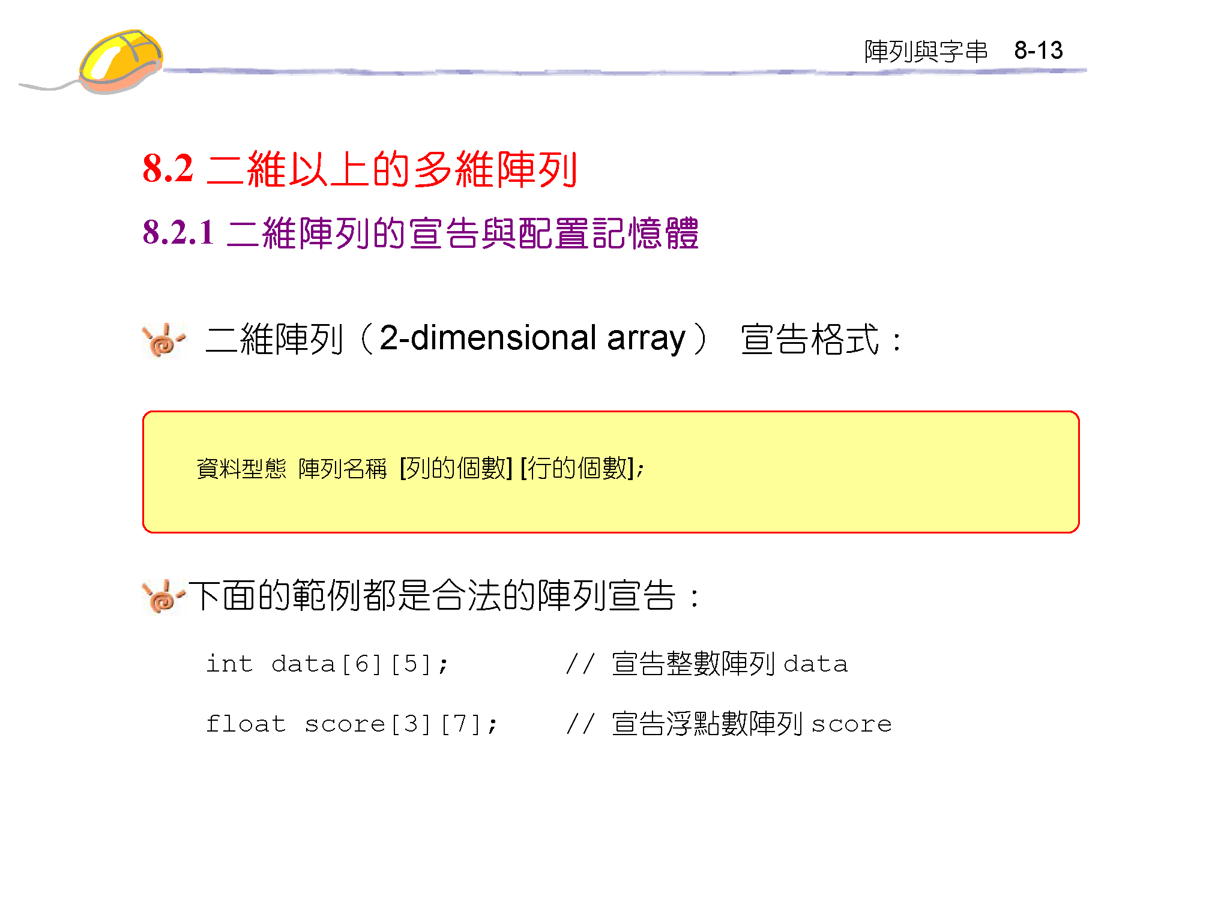

Slide 15
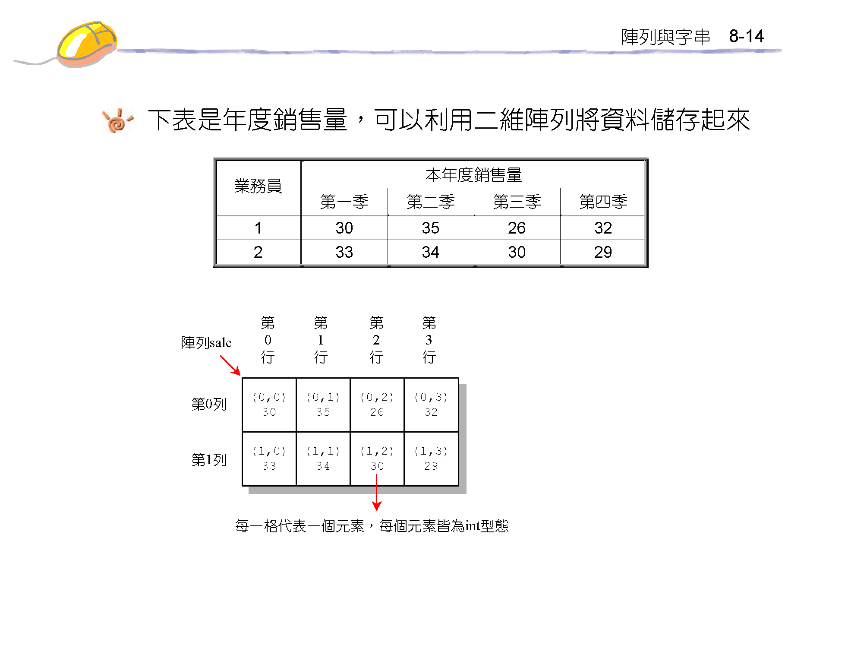

Slide 16
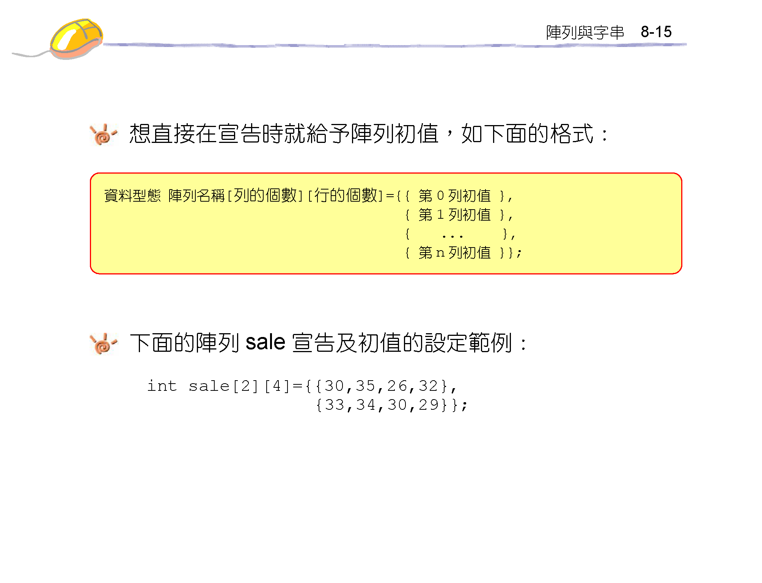

Slide 17
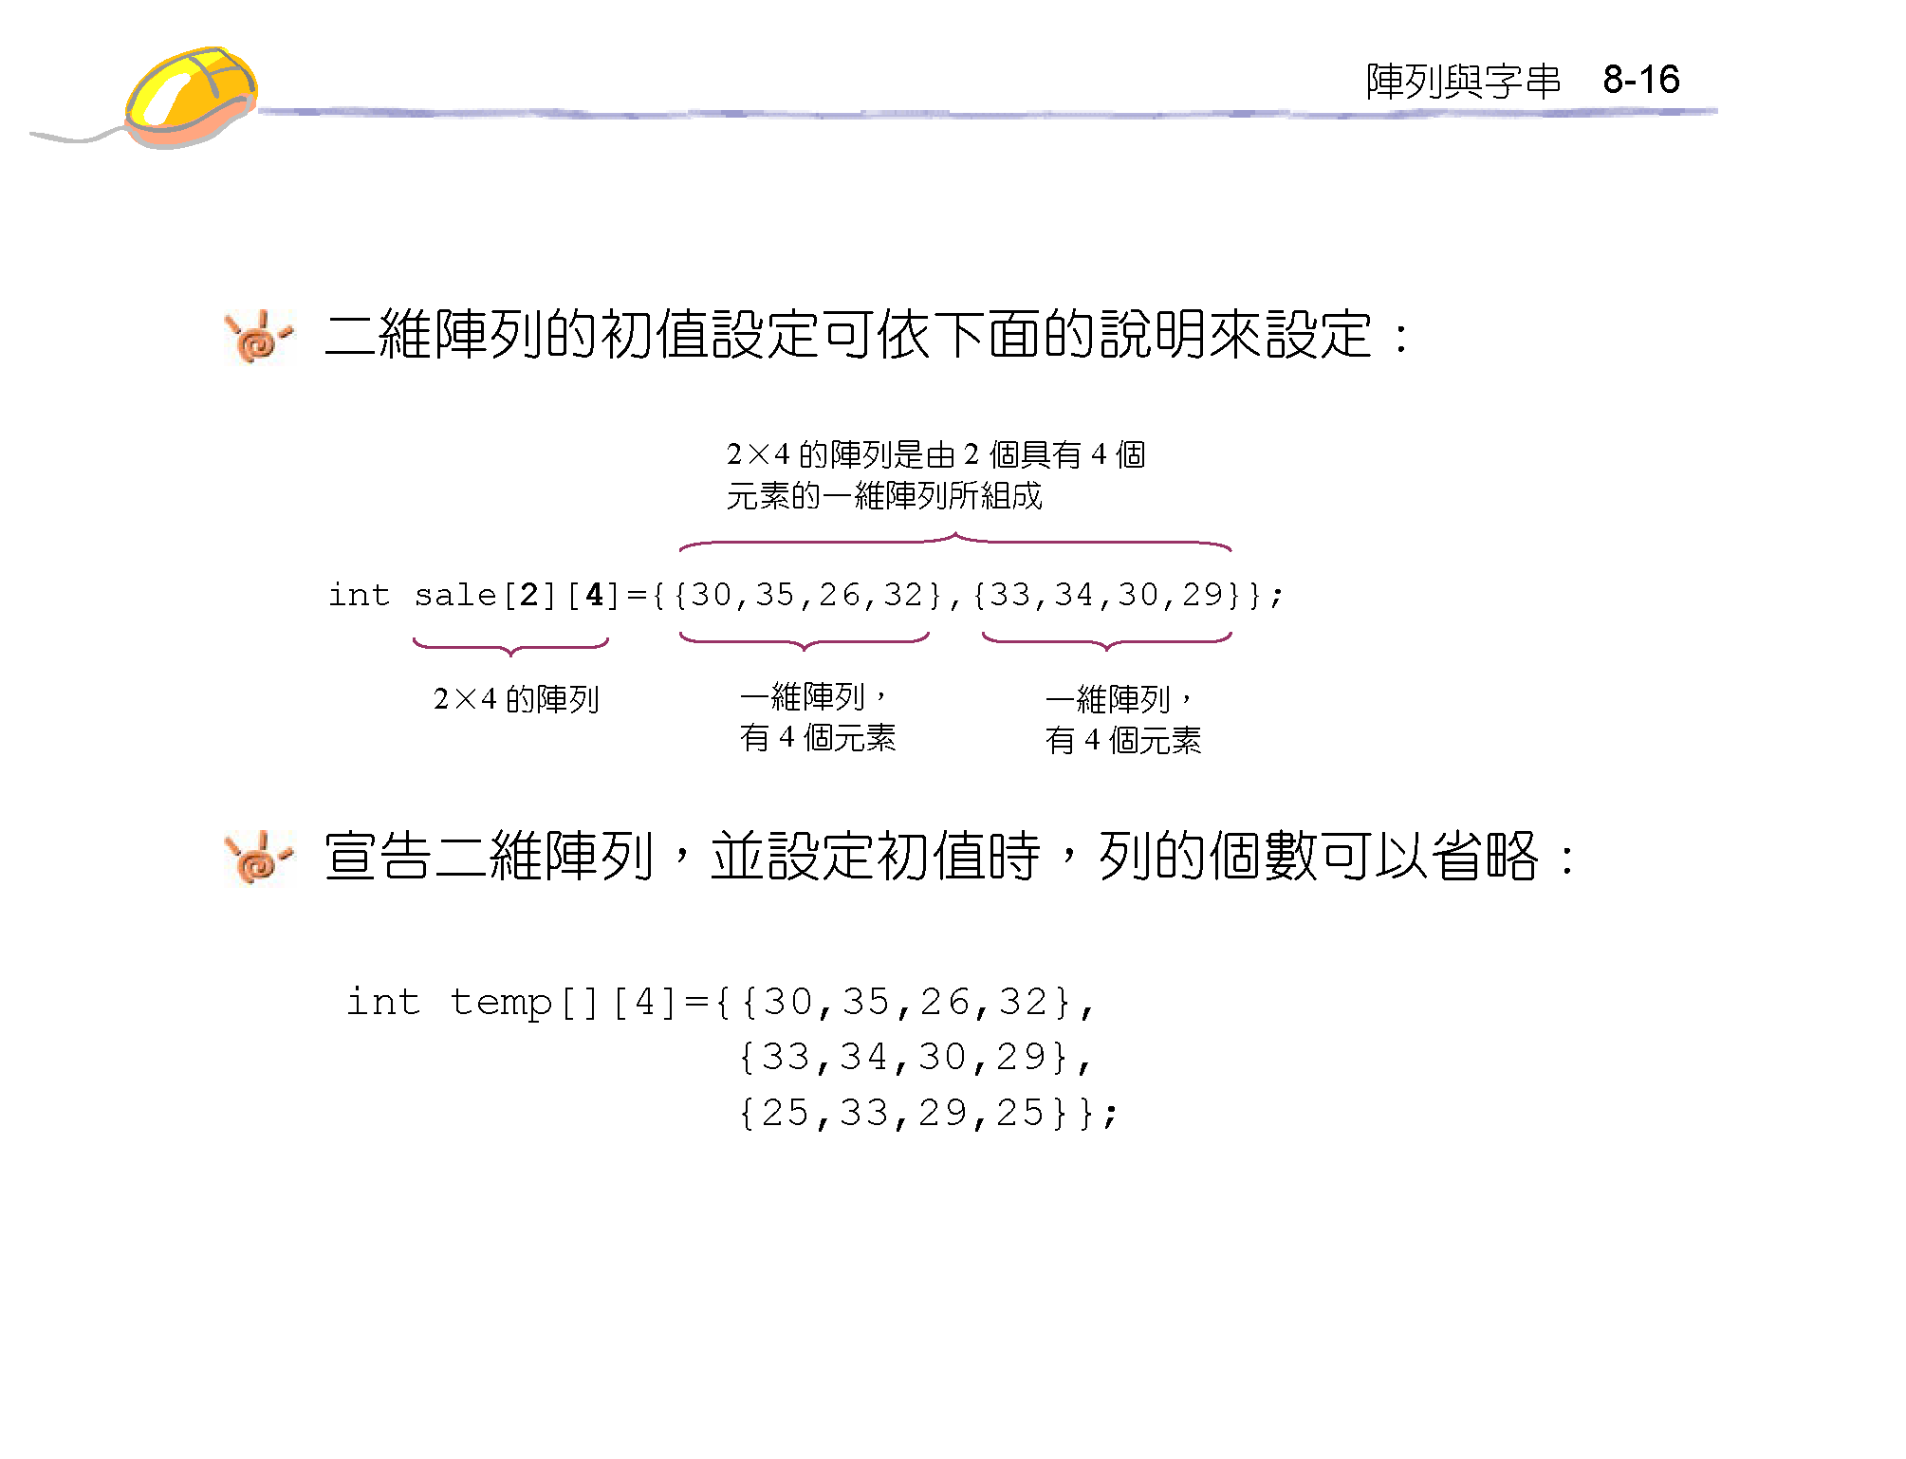

Slide 18
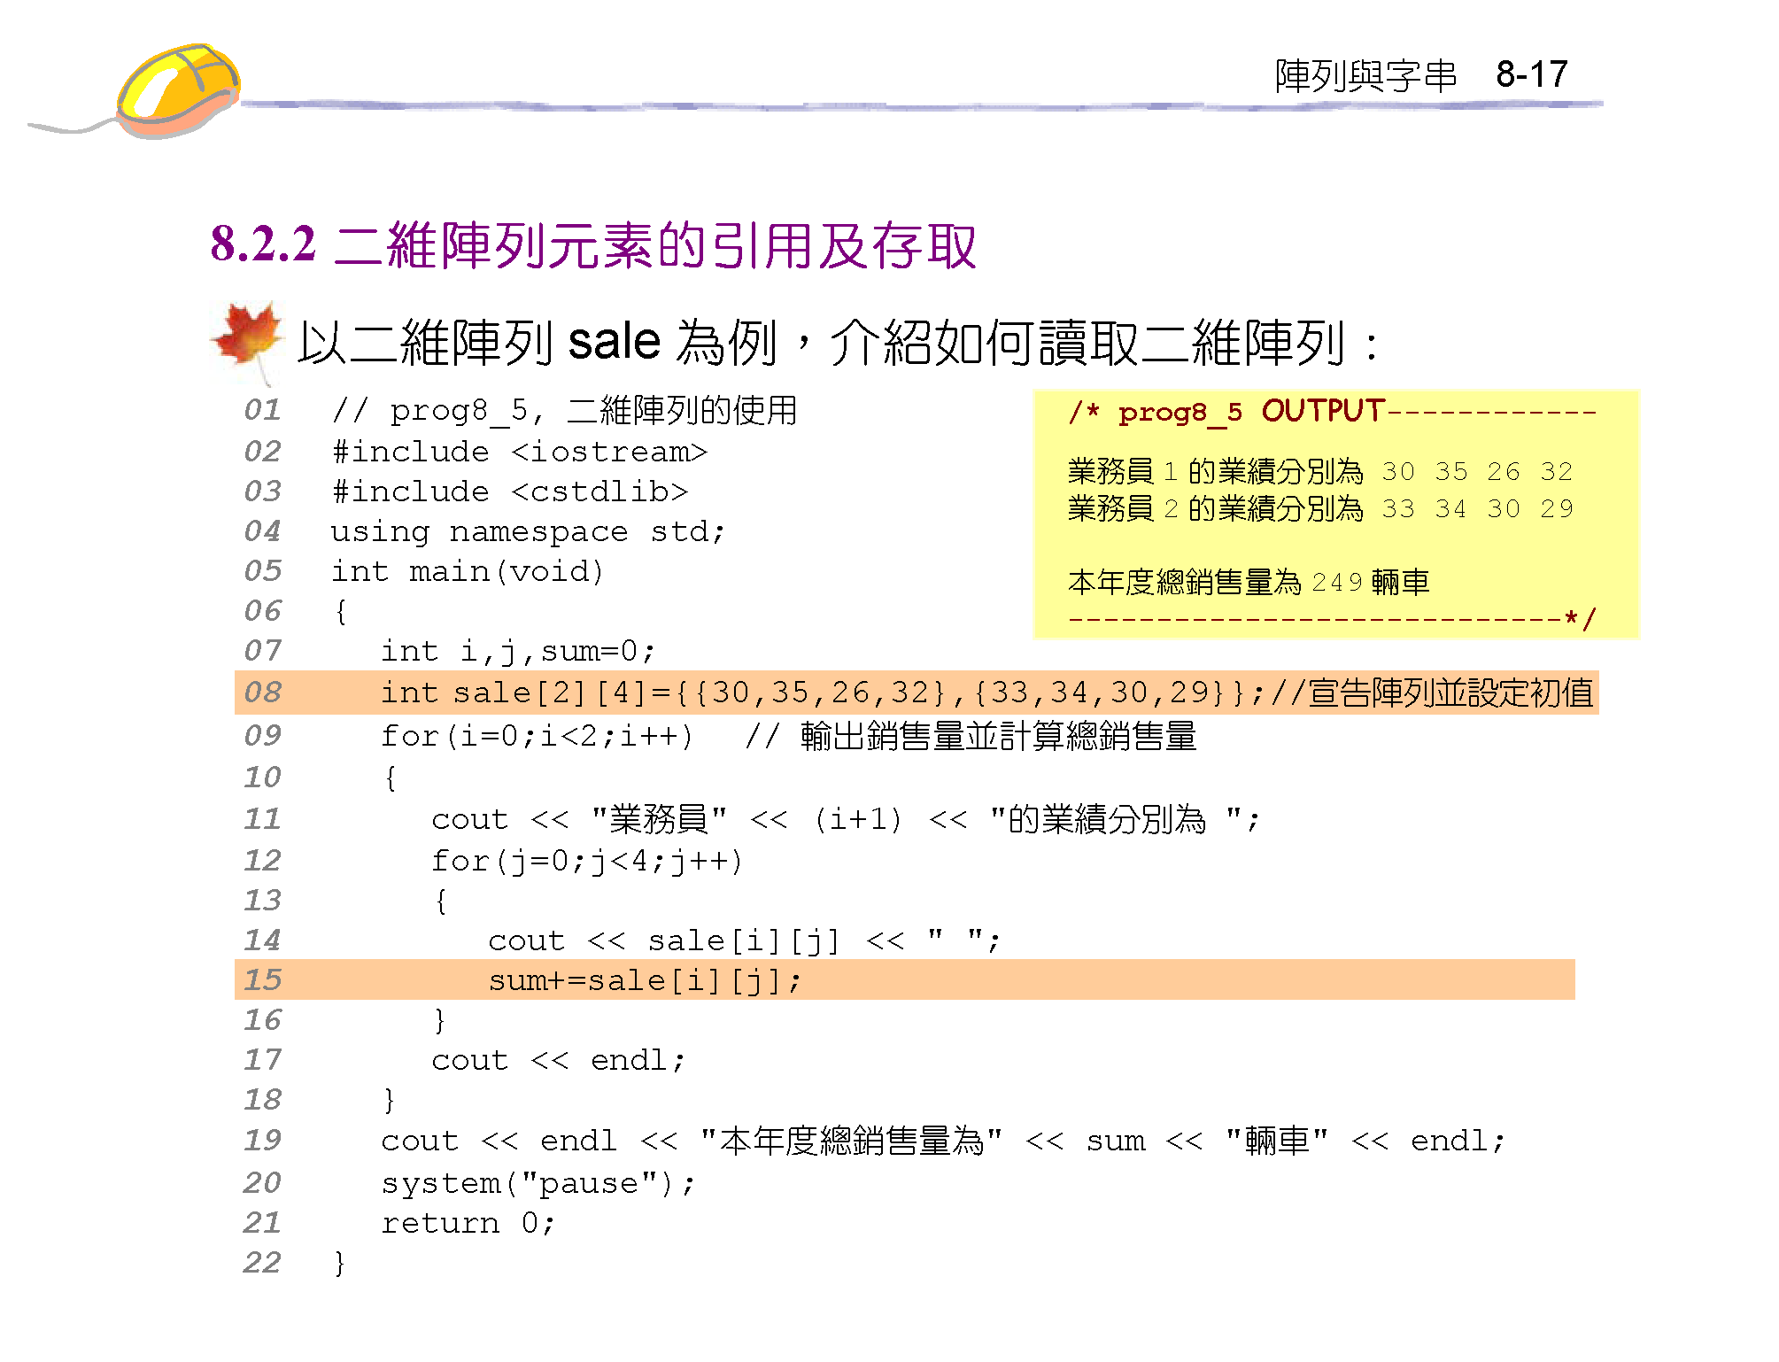
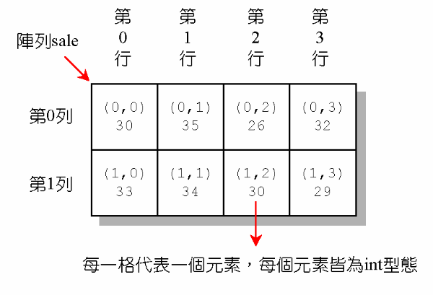

Slide 19
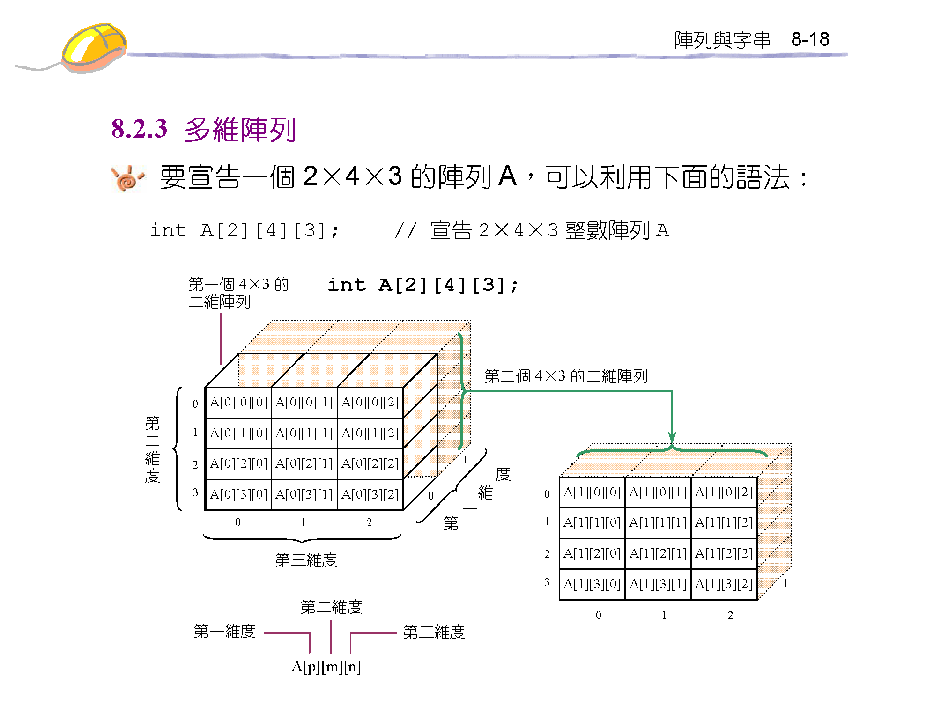

Slide 20
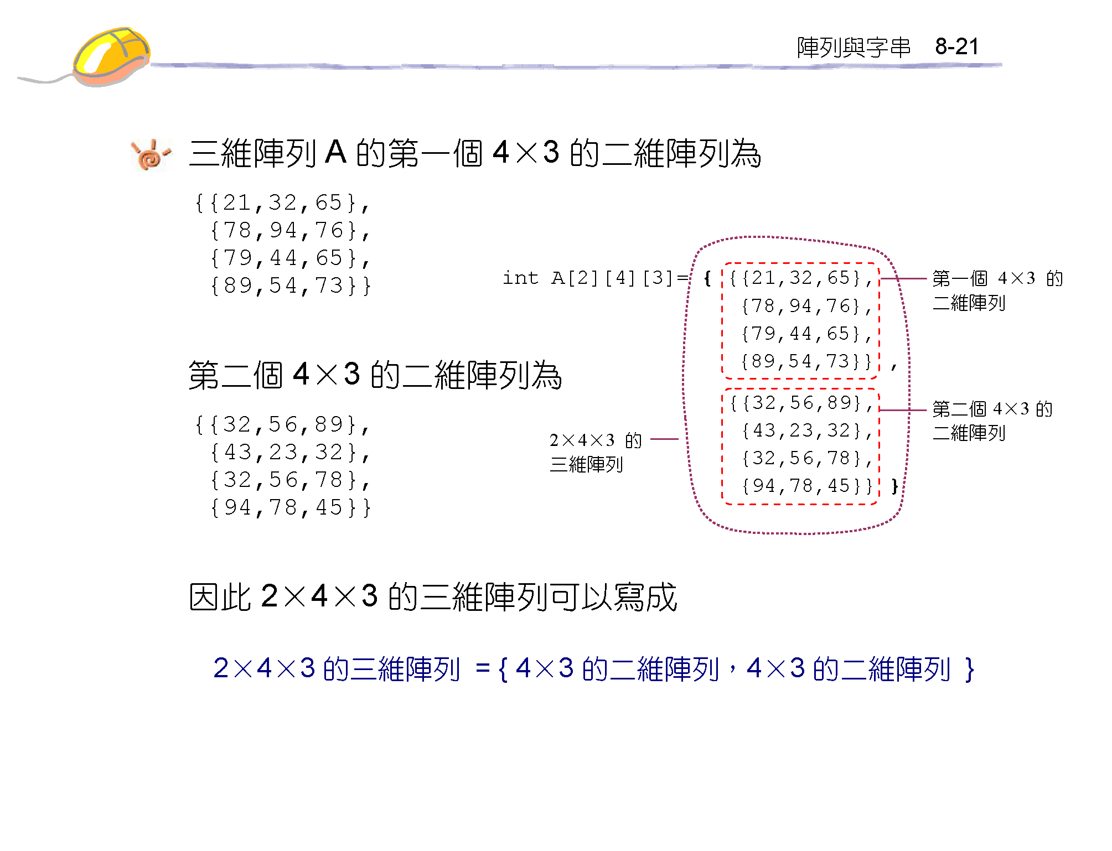

Slide 21
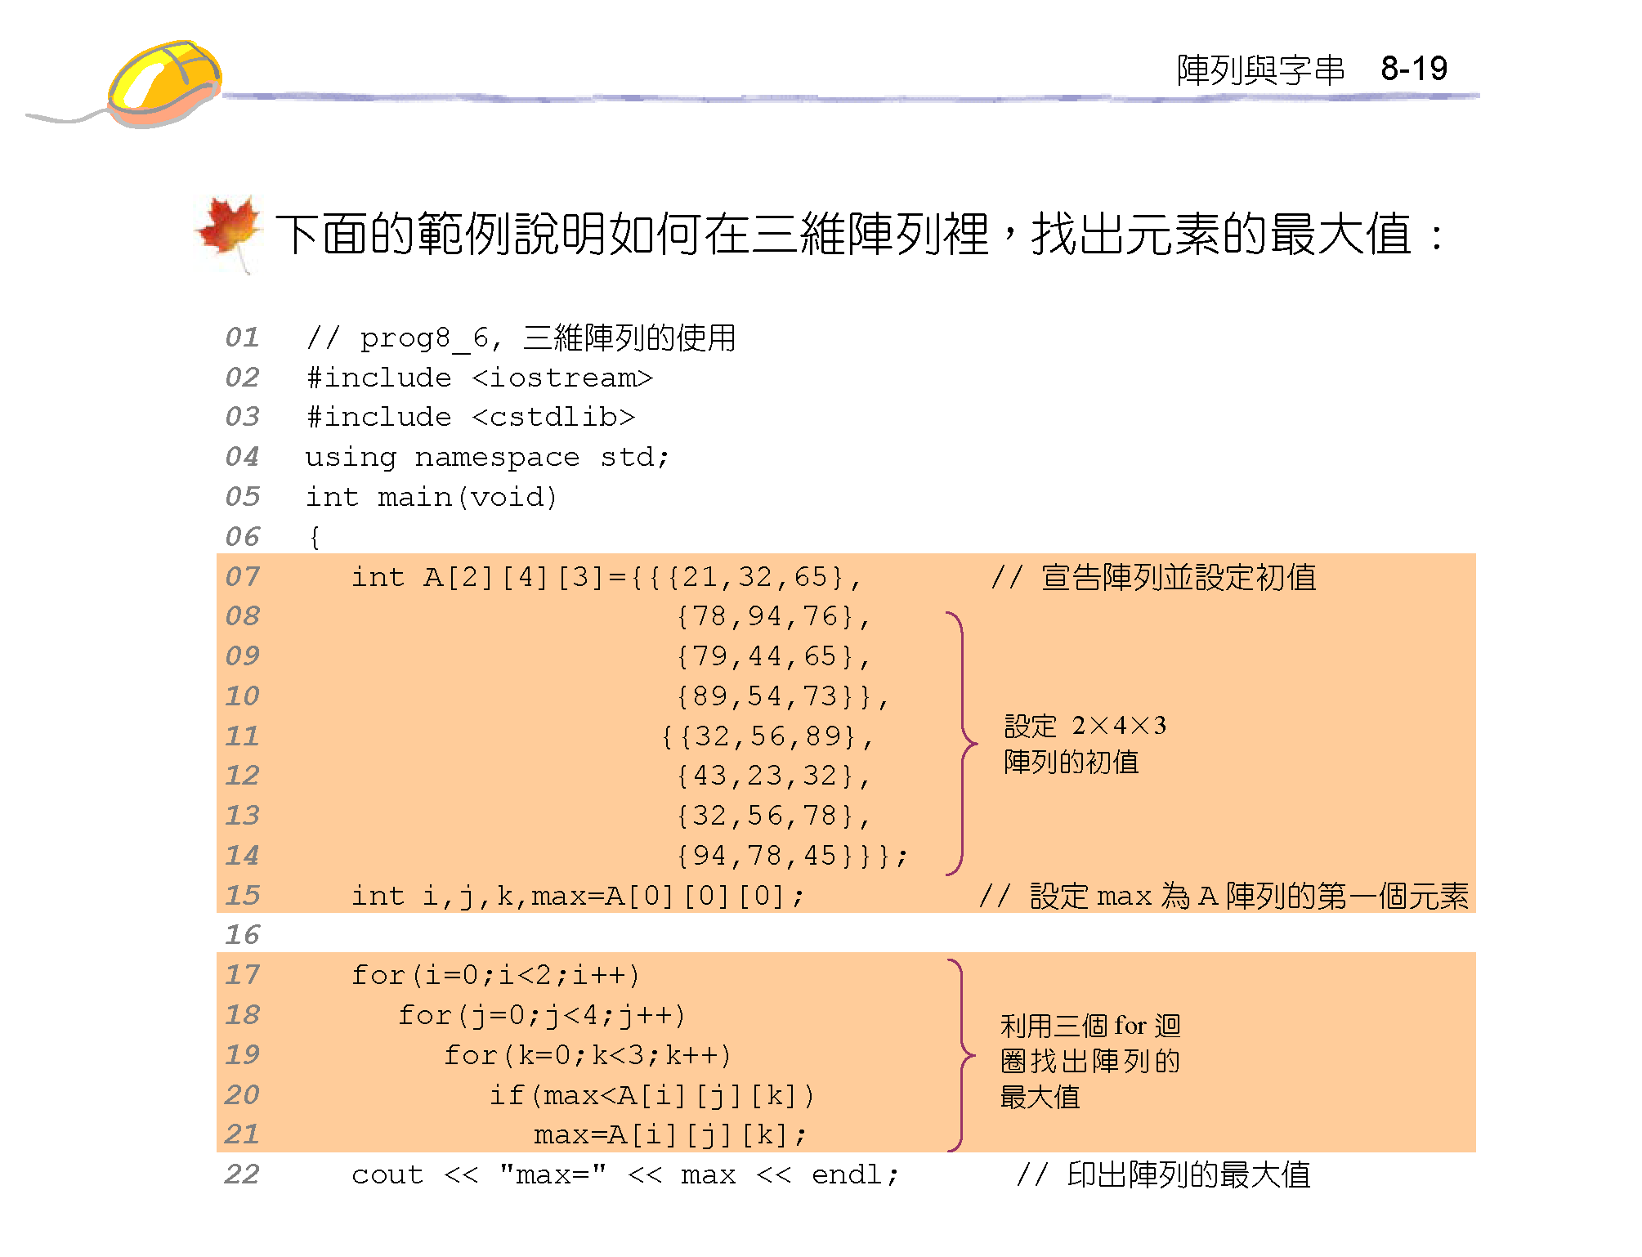

Slide 22
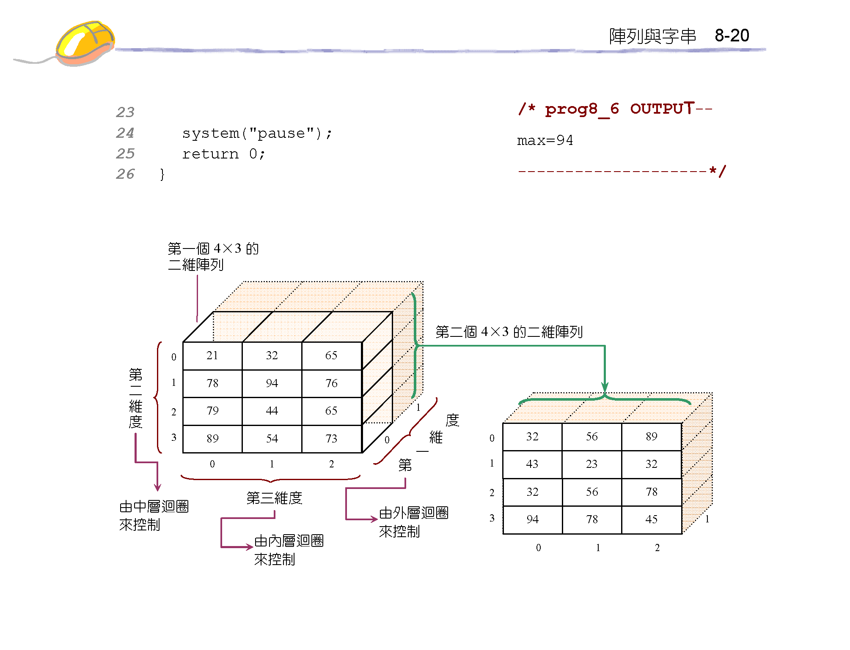

Slide 23
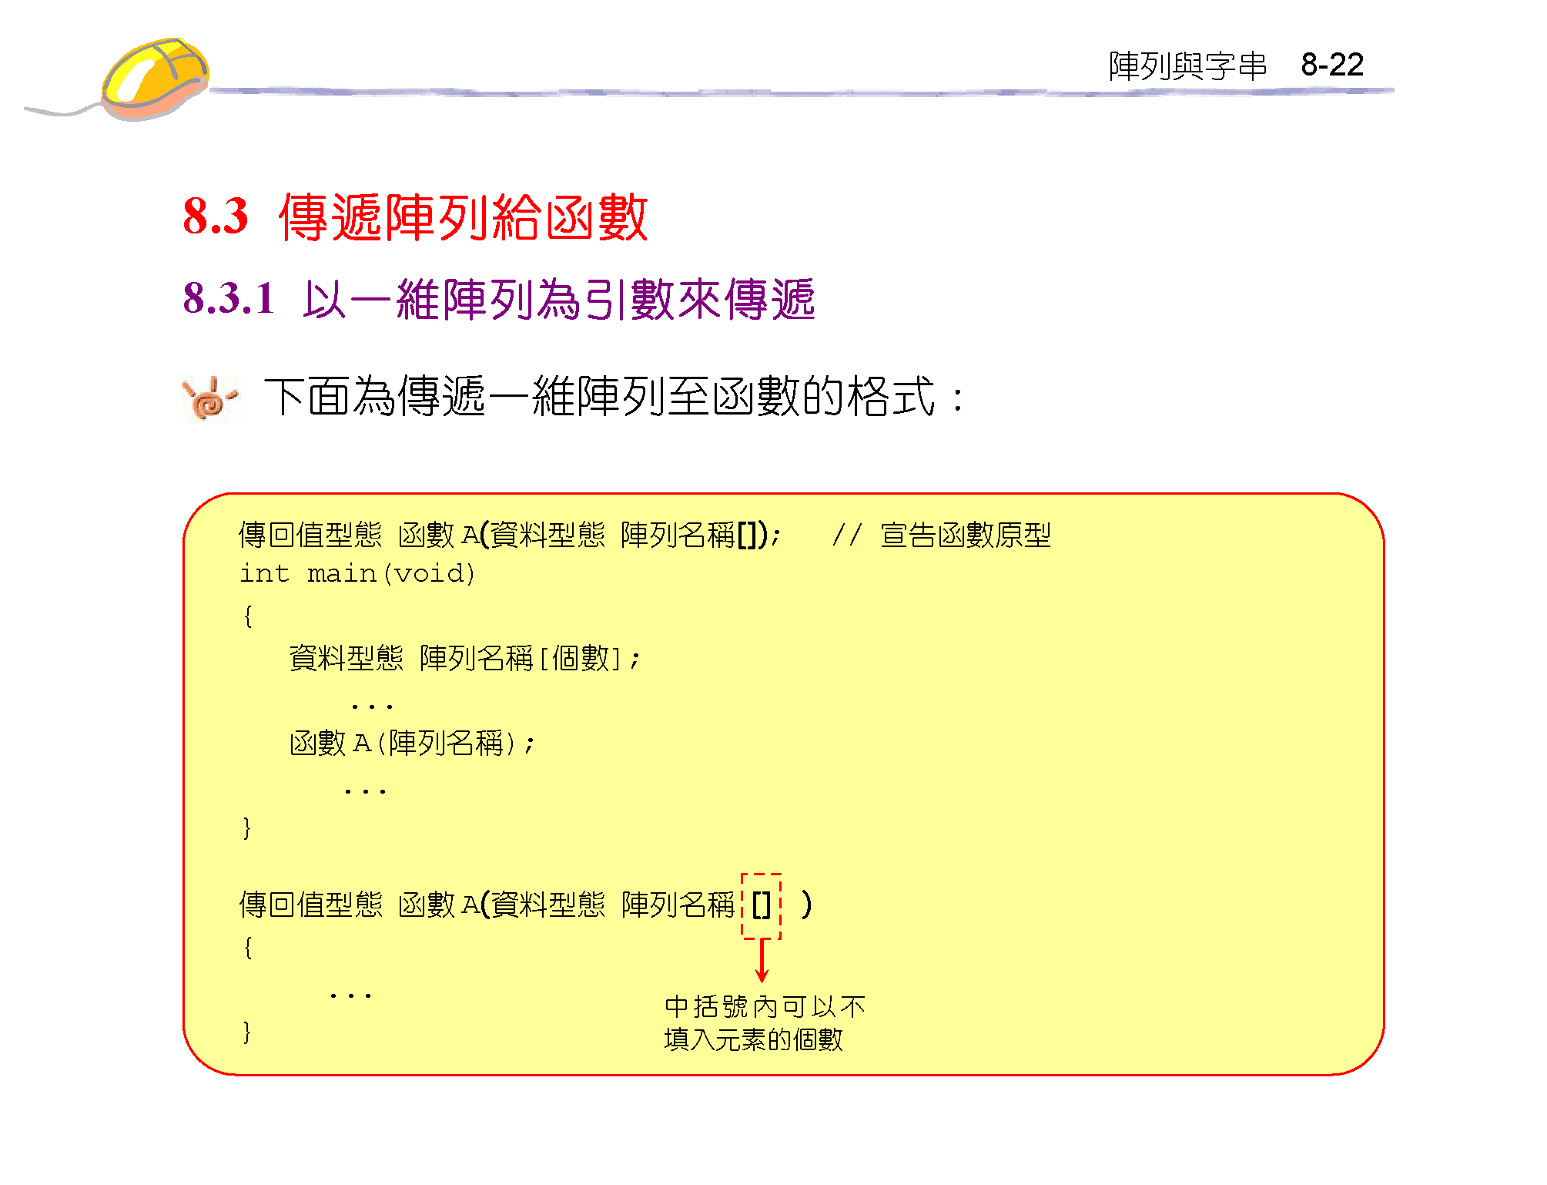

Slide 24
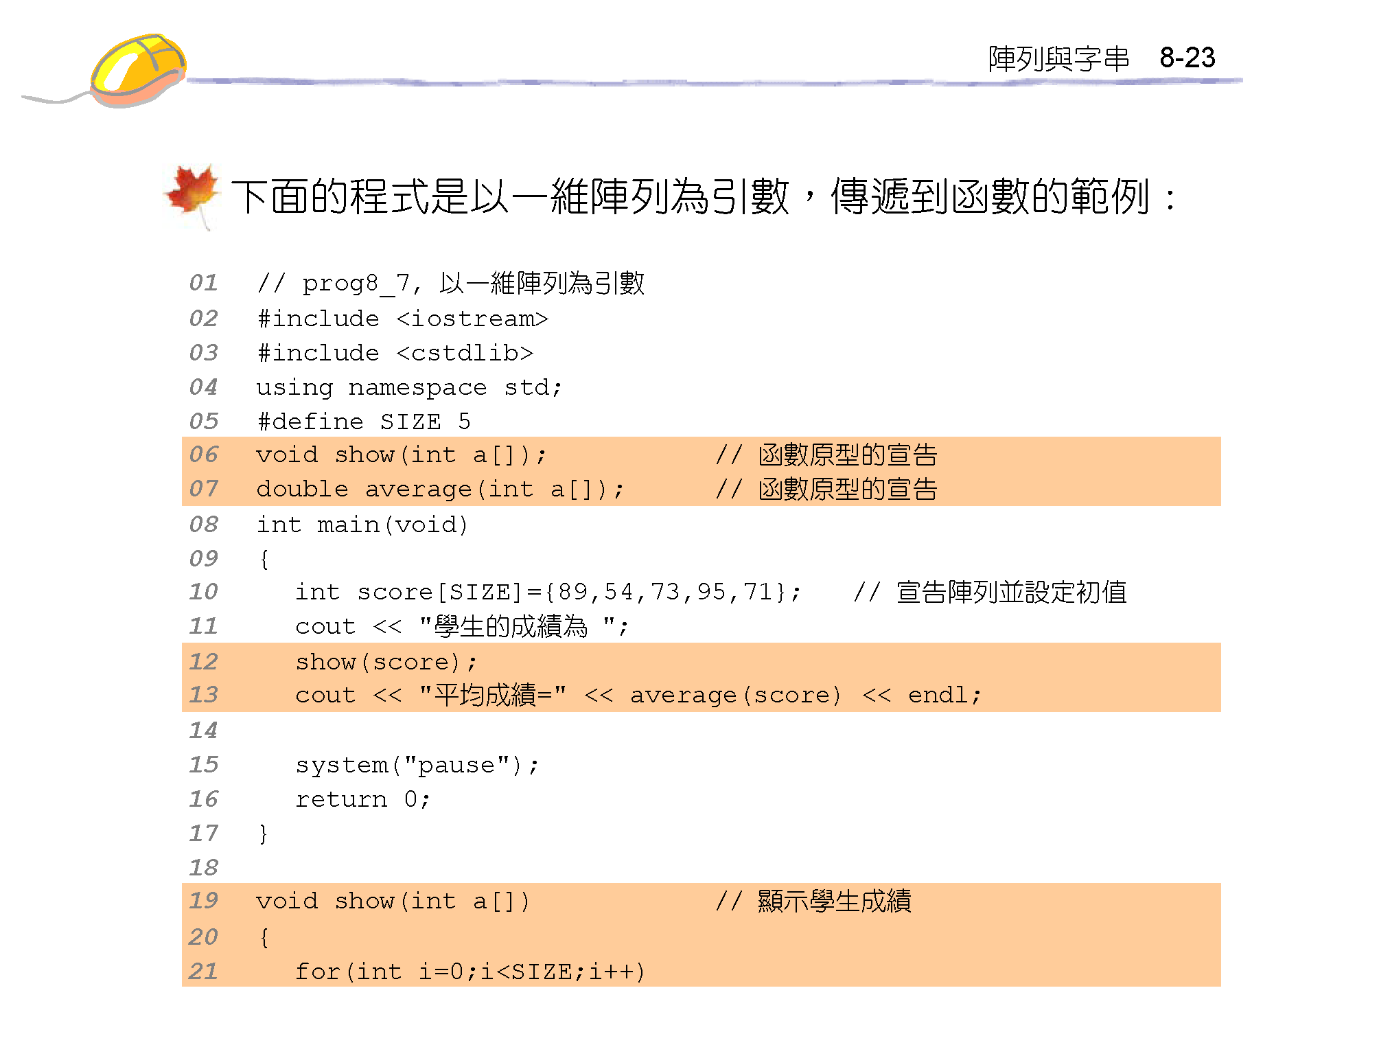

Slide 25
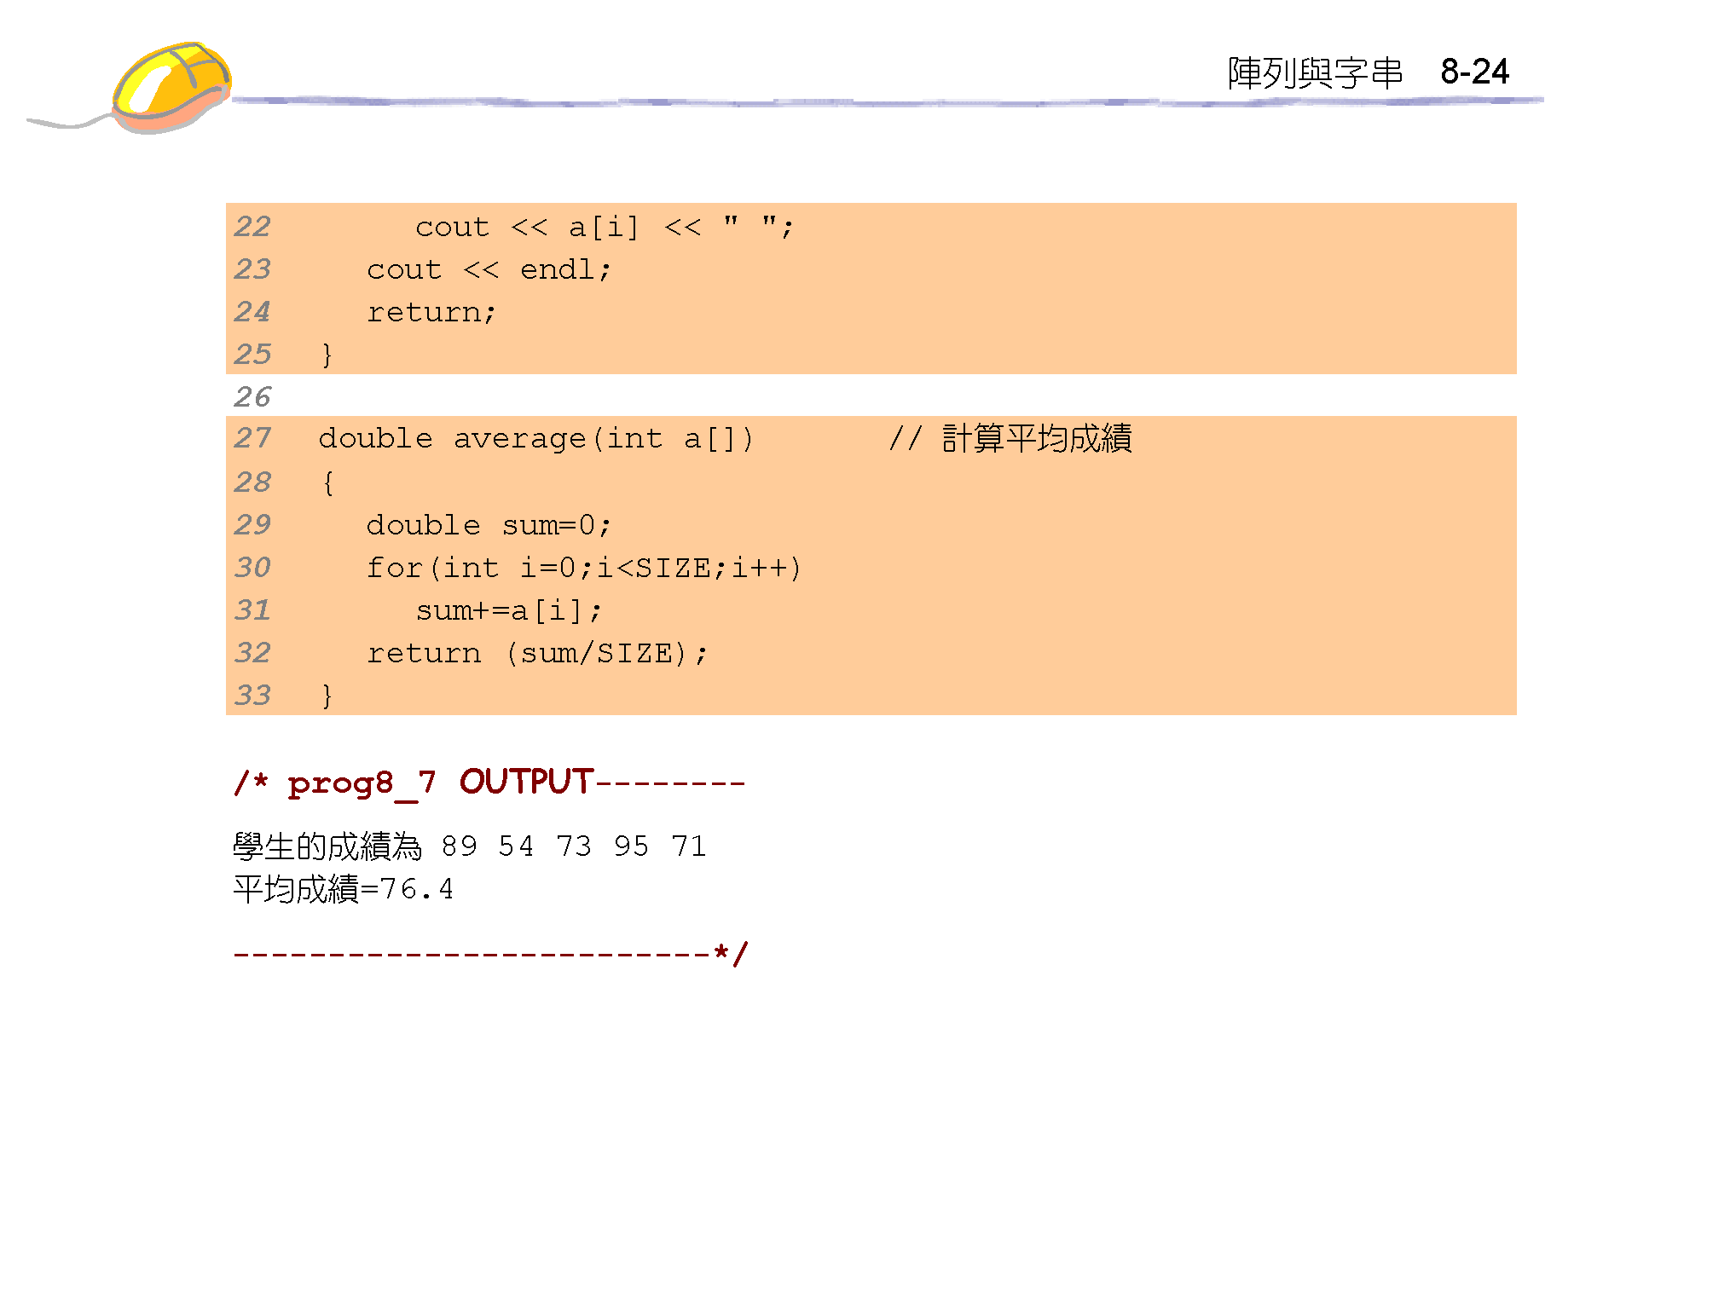

Slide 26
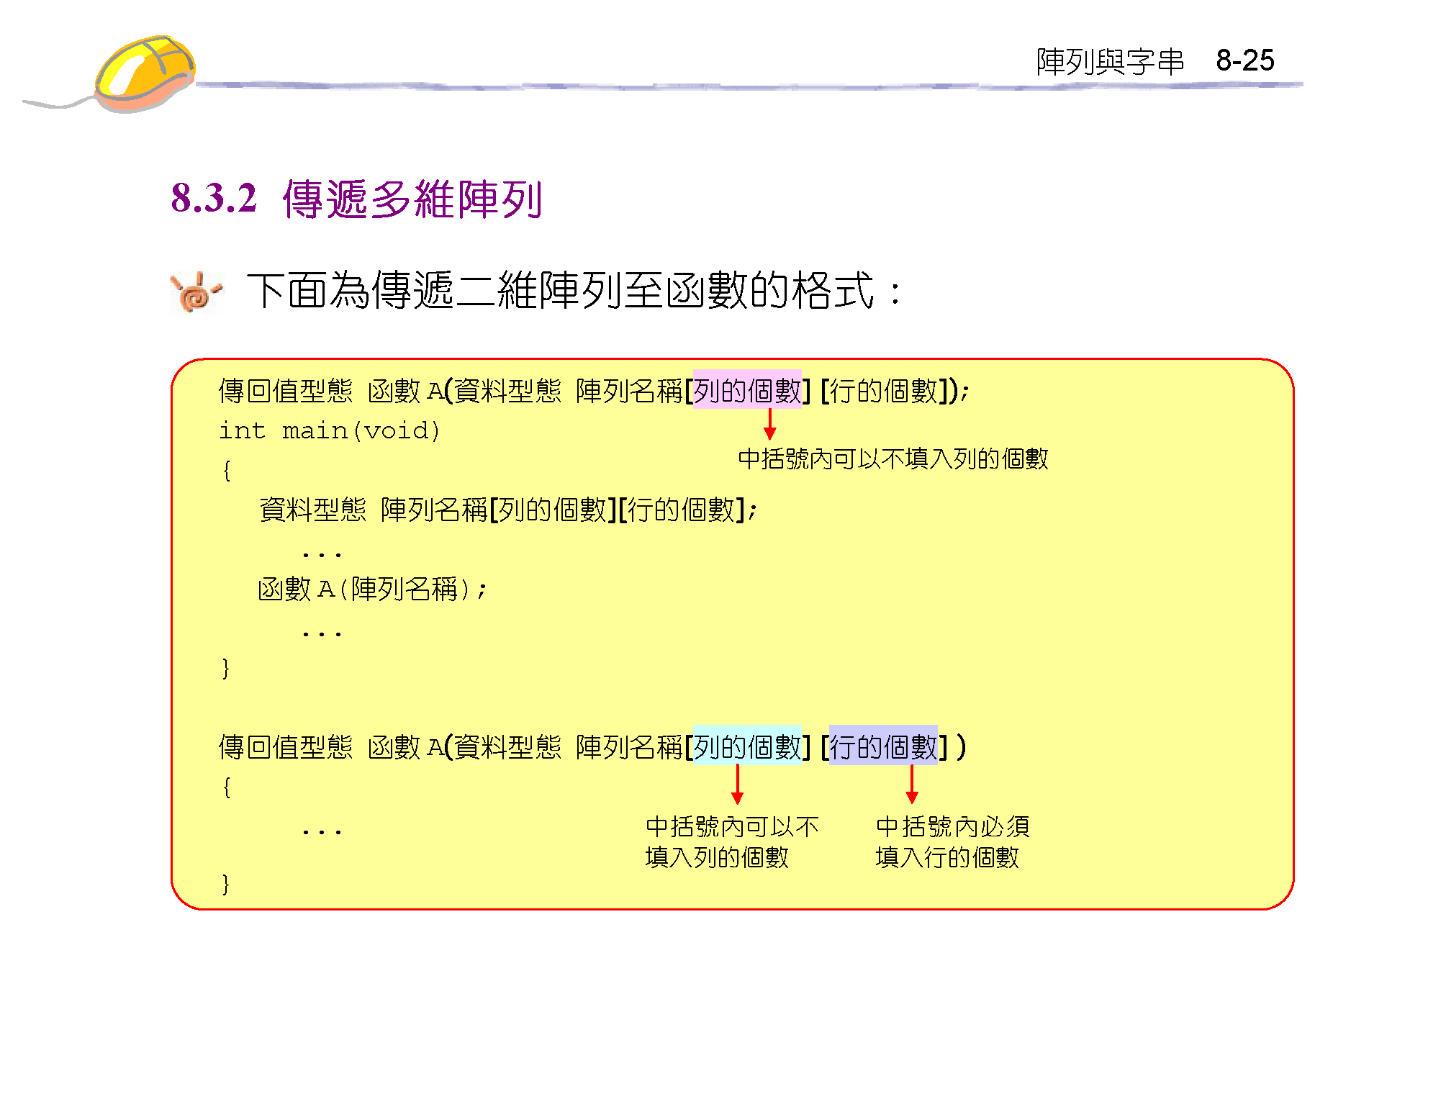

Slide 27
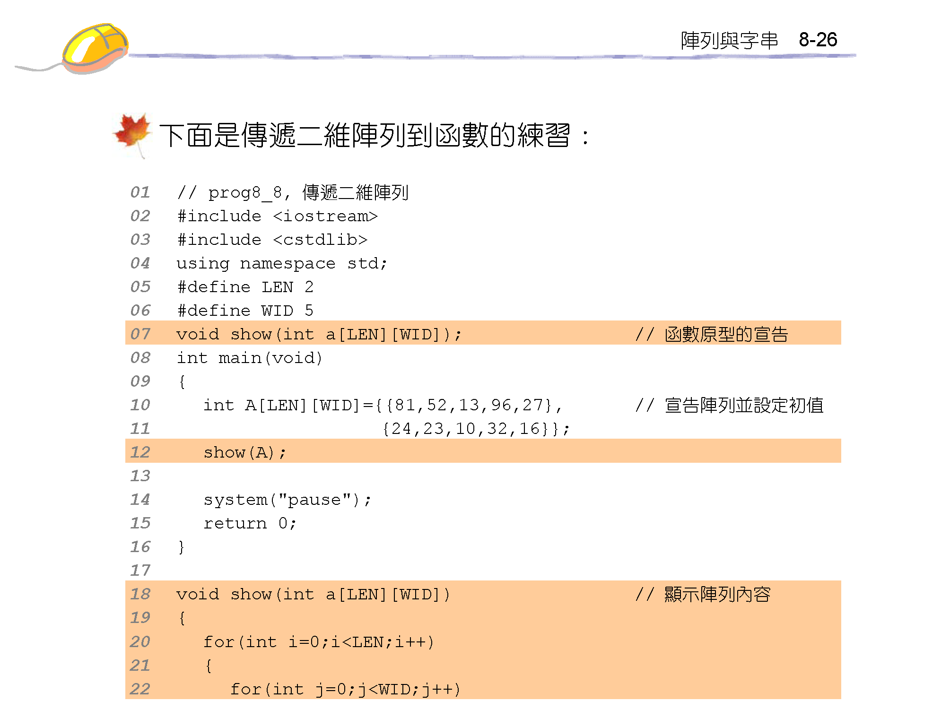

Slide 28
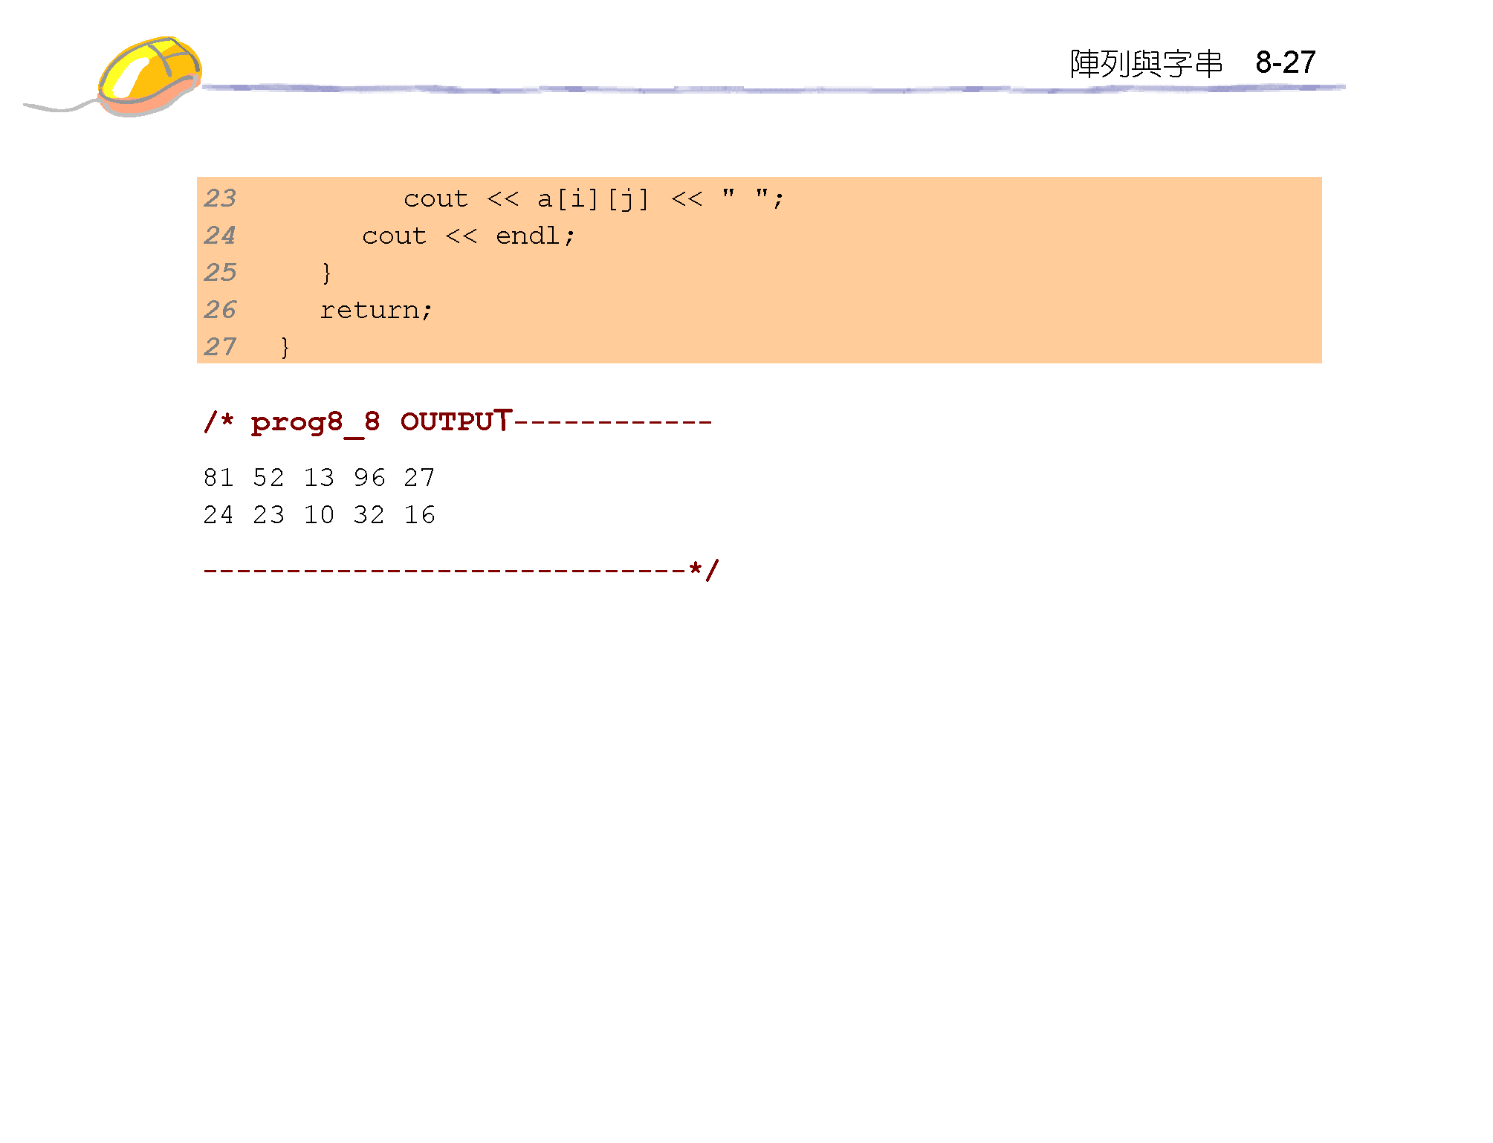

Slide 29
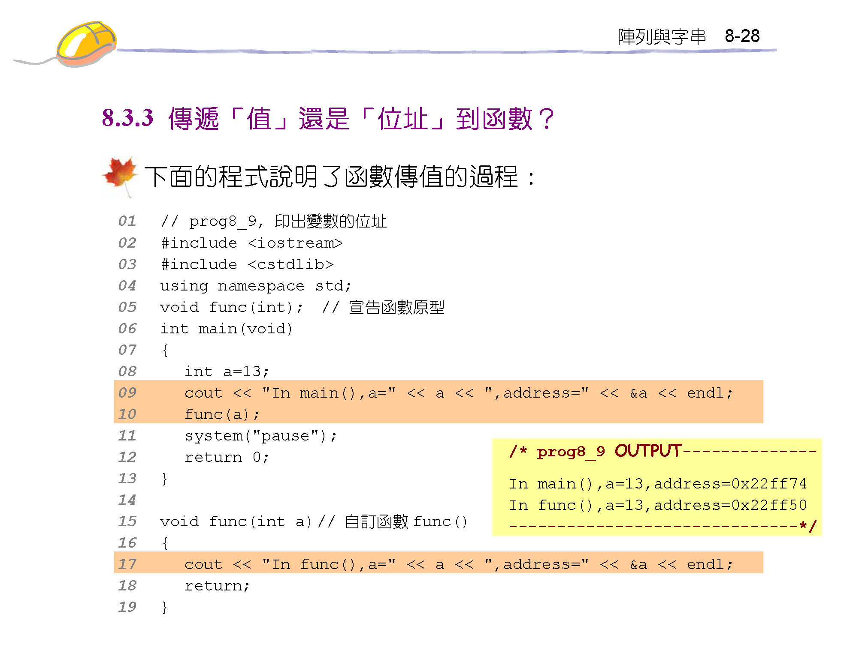

Slide 30
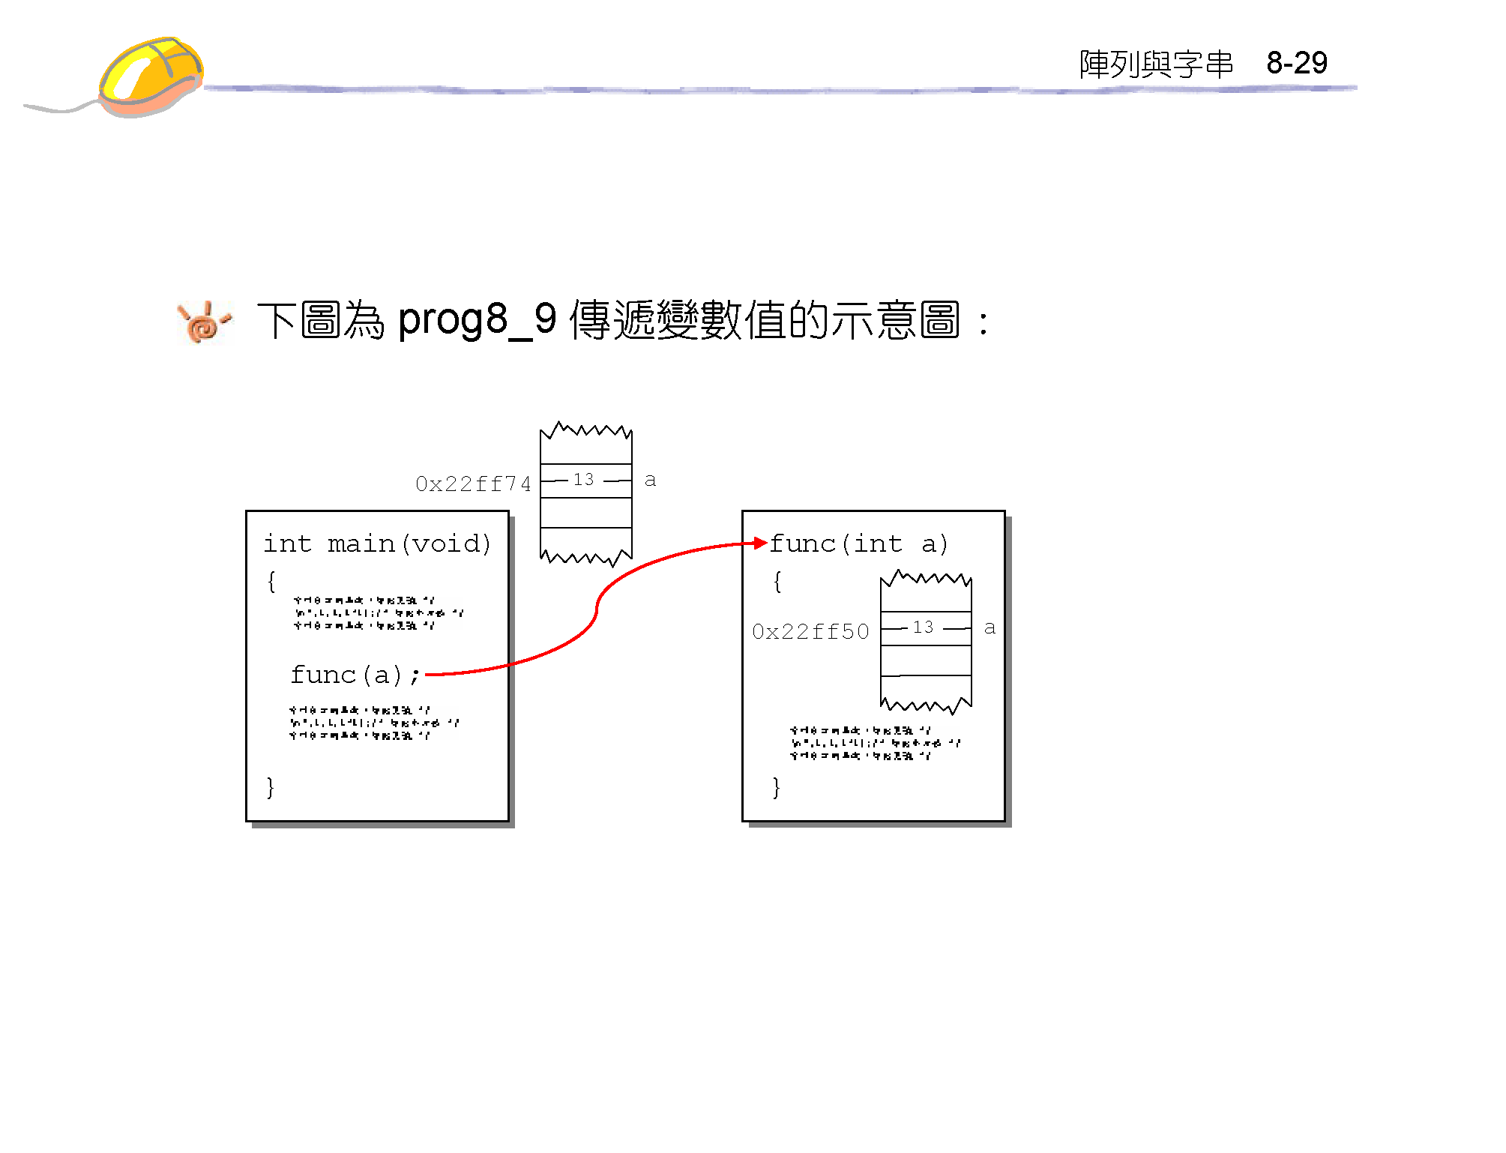

Slide 31
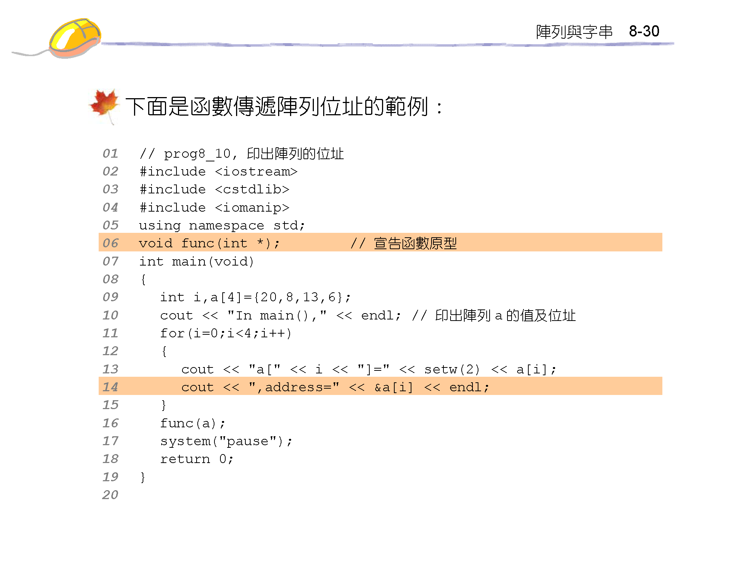

Slide 32
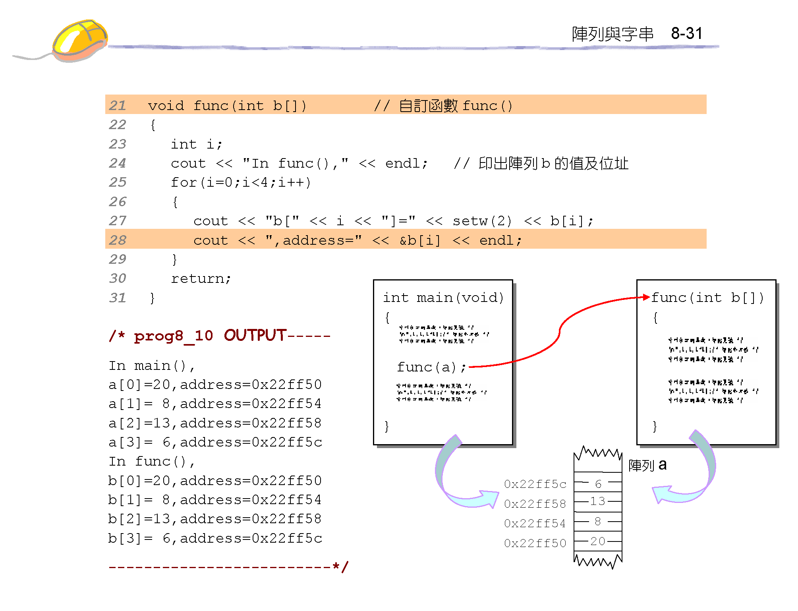

Slide 33
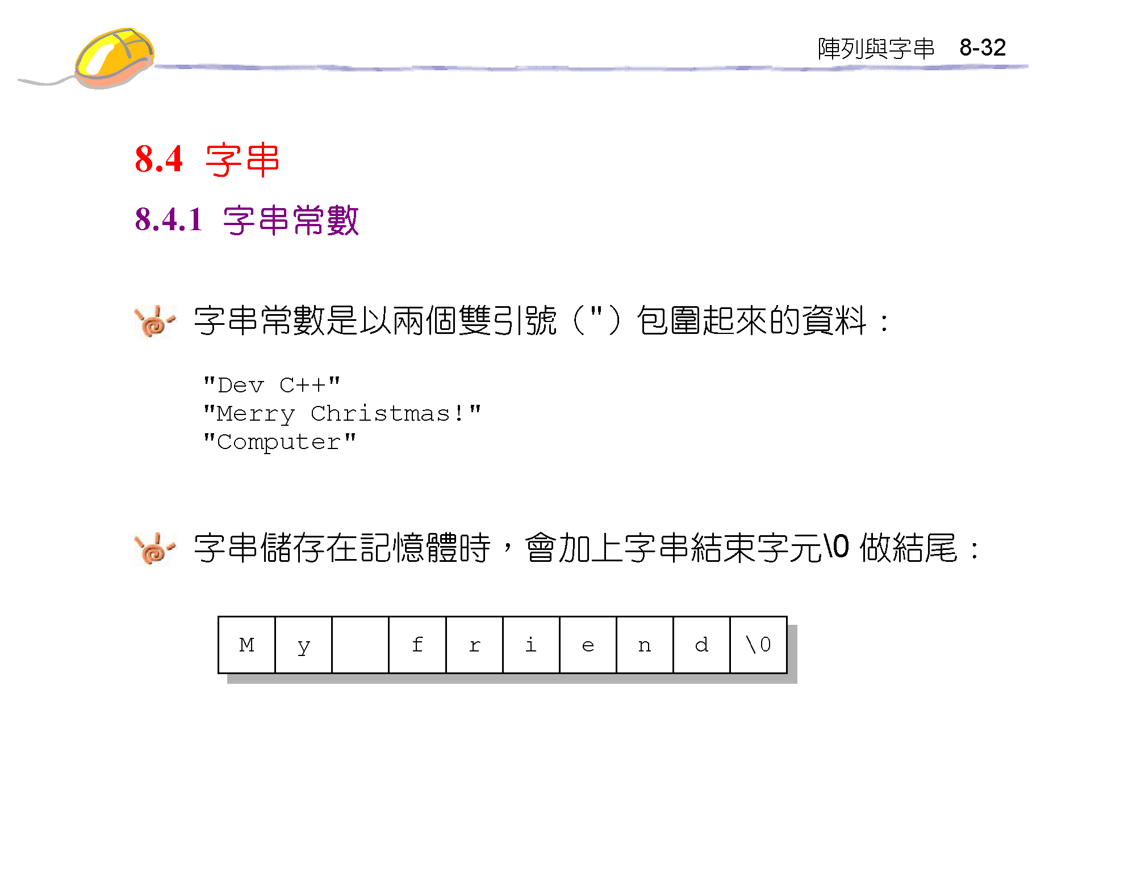

Slide 34
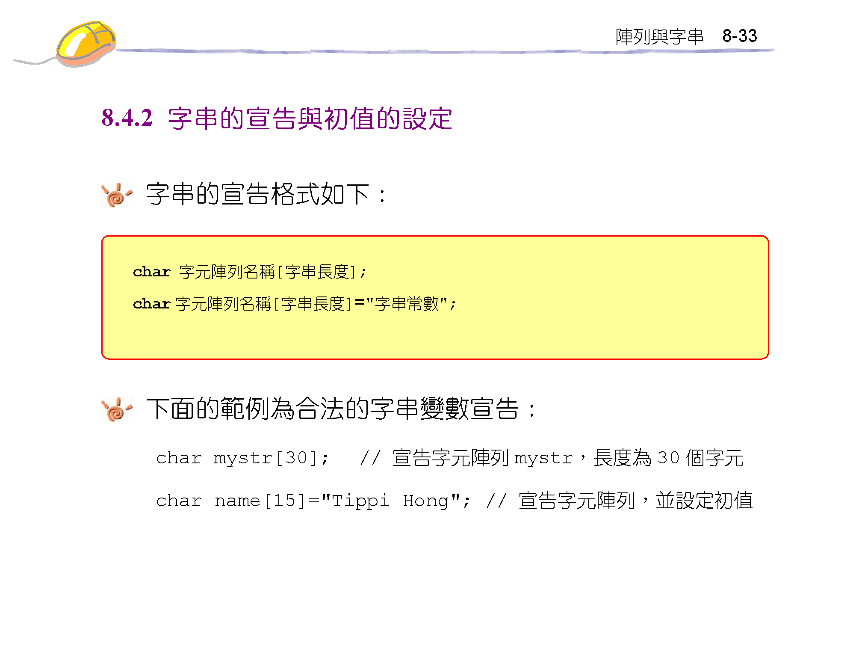

Slide 35
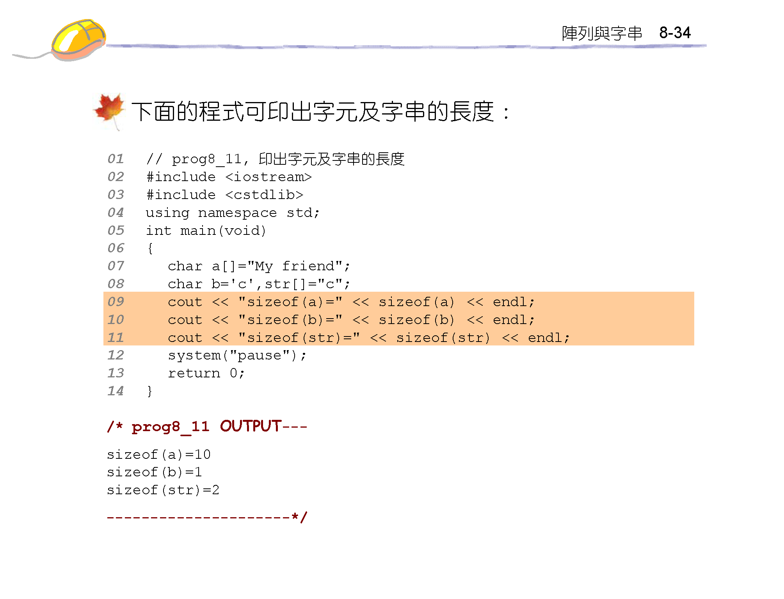

Slide 36
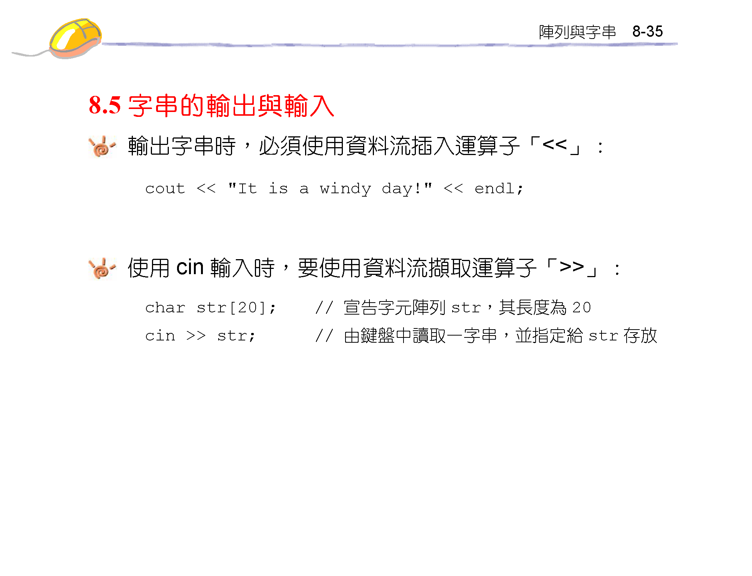

Slide 37
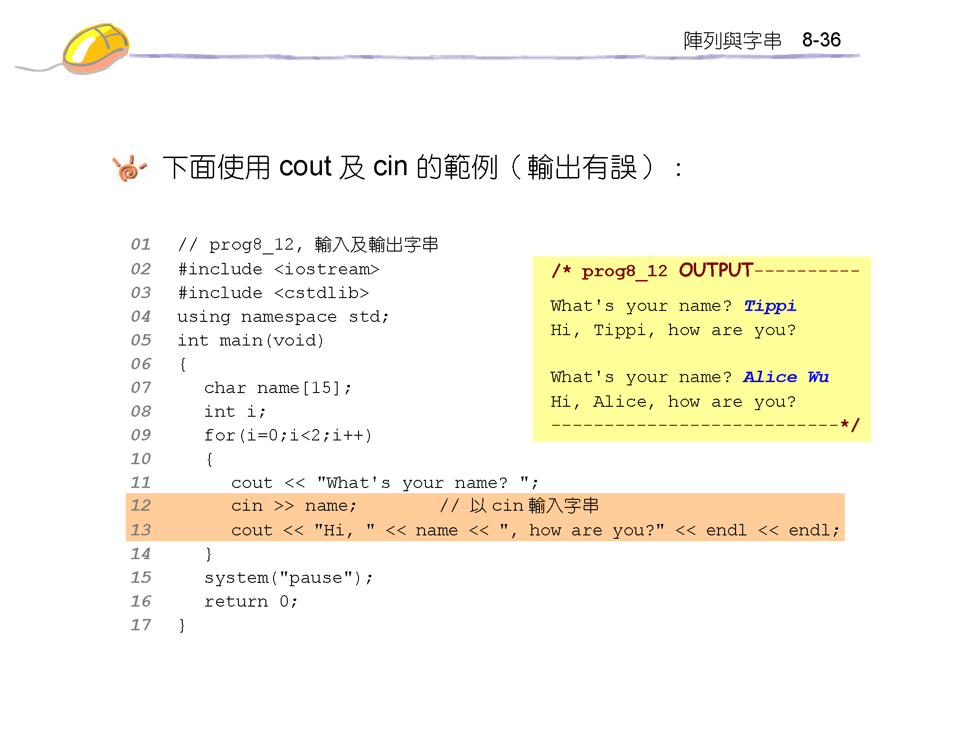

Slide 38
讀入字串及字元的方法
cin.getline(字串名稱, 最大字串長度, 字串結束字元)
  字串結束字元 \n
cin.get(字元變數名稱)
  讀入字元
  最後一個字元要補入 \0

Slide 39
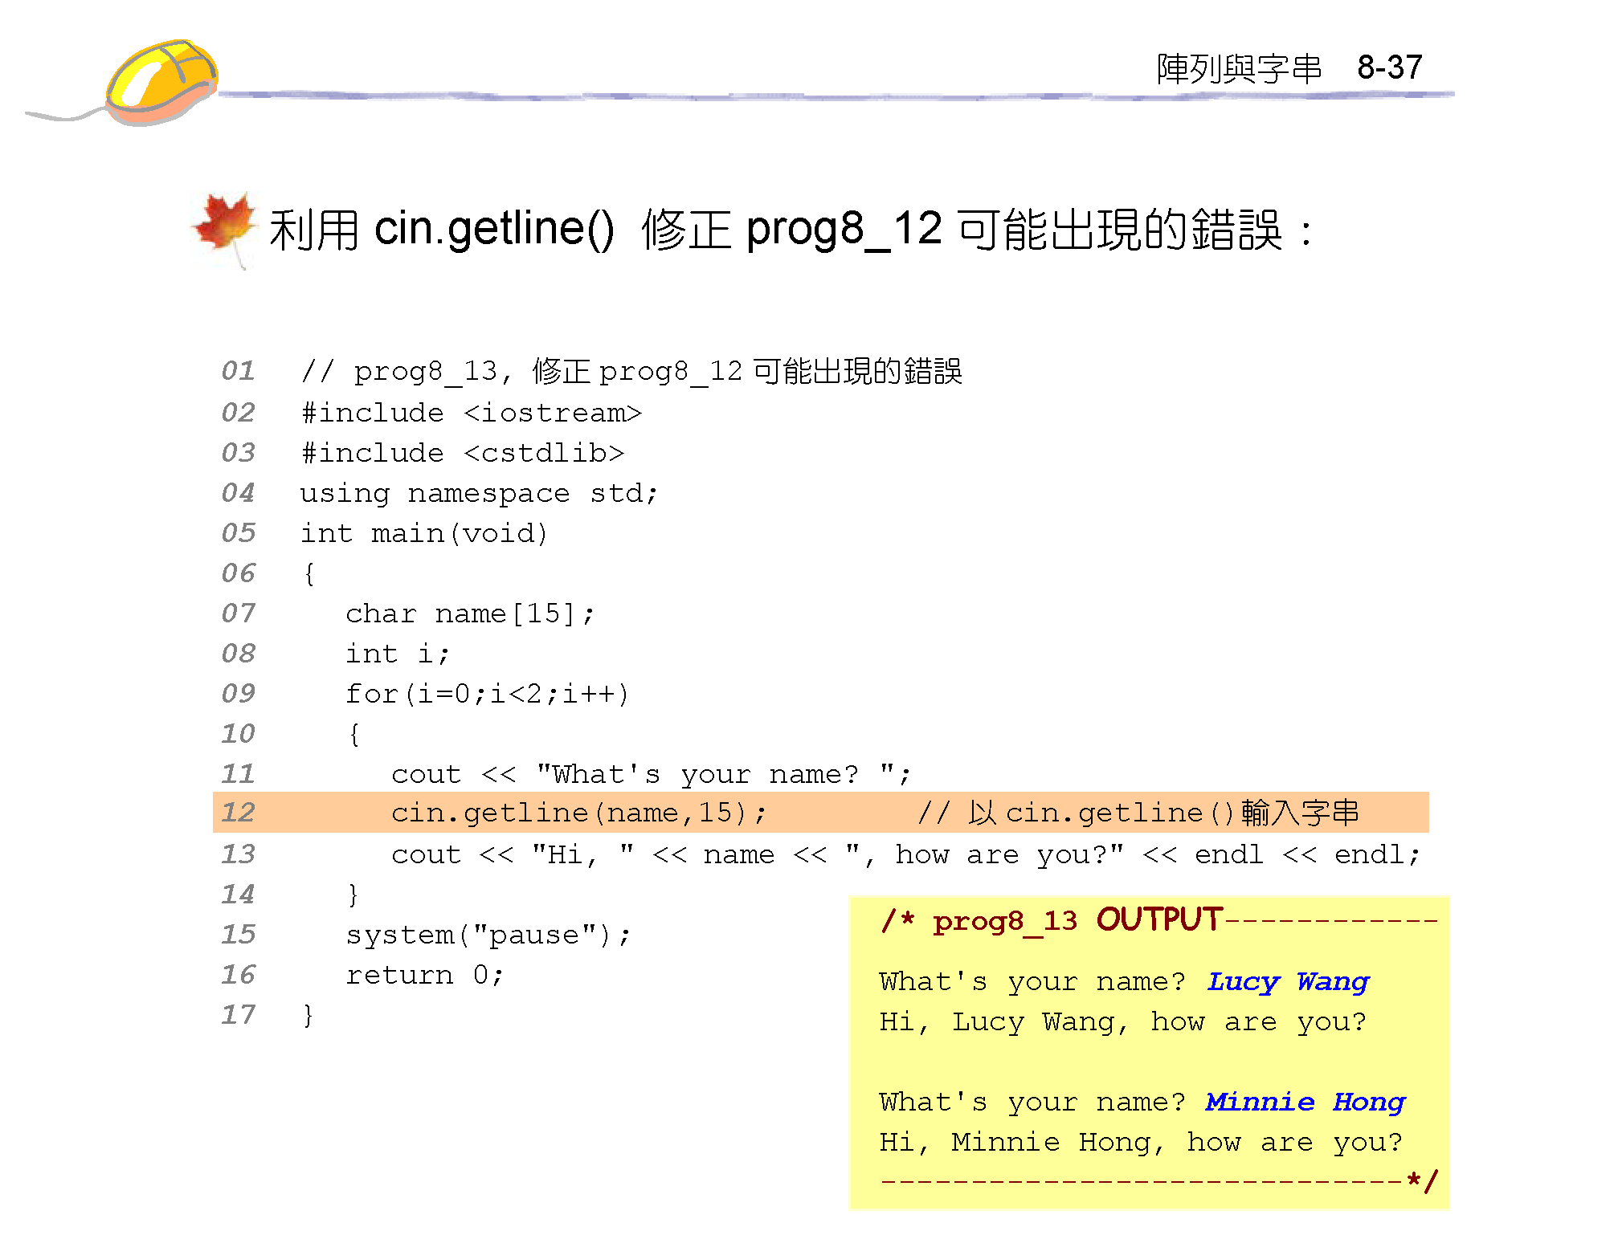

Slide 40
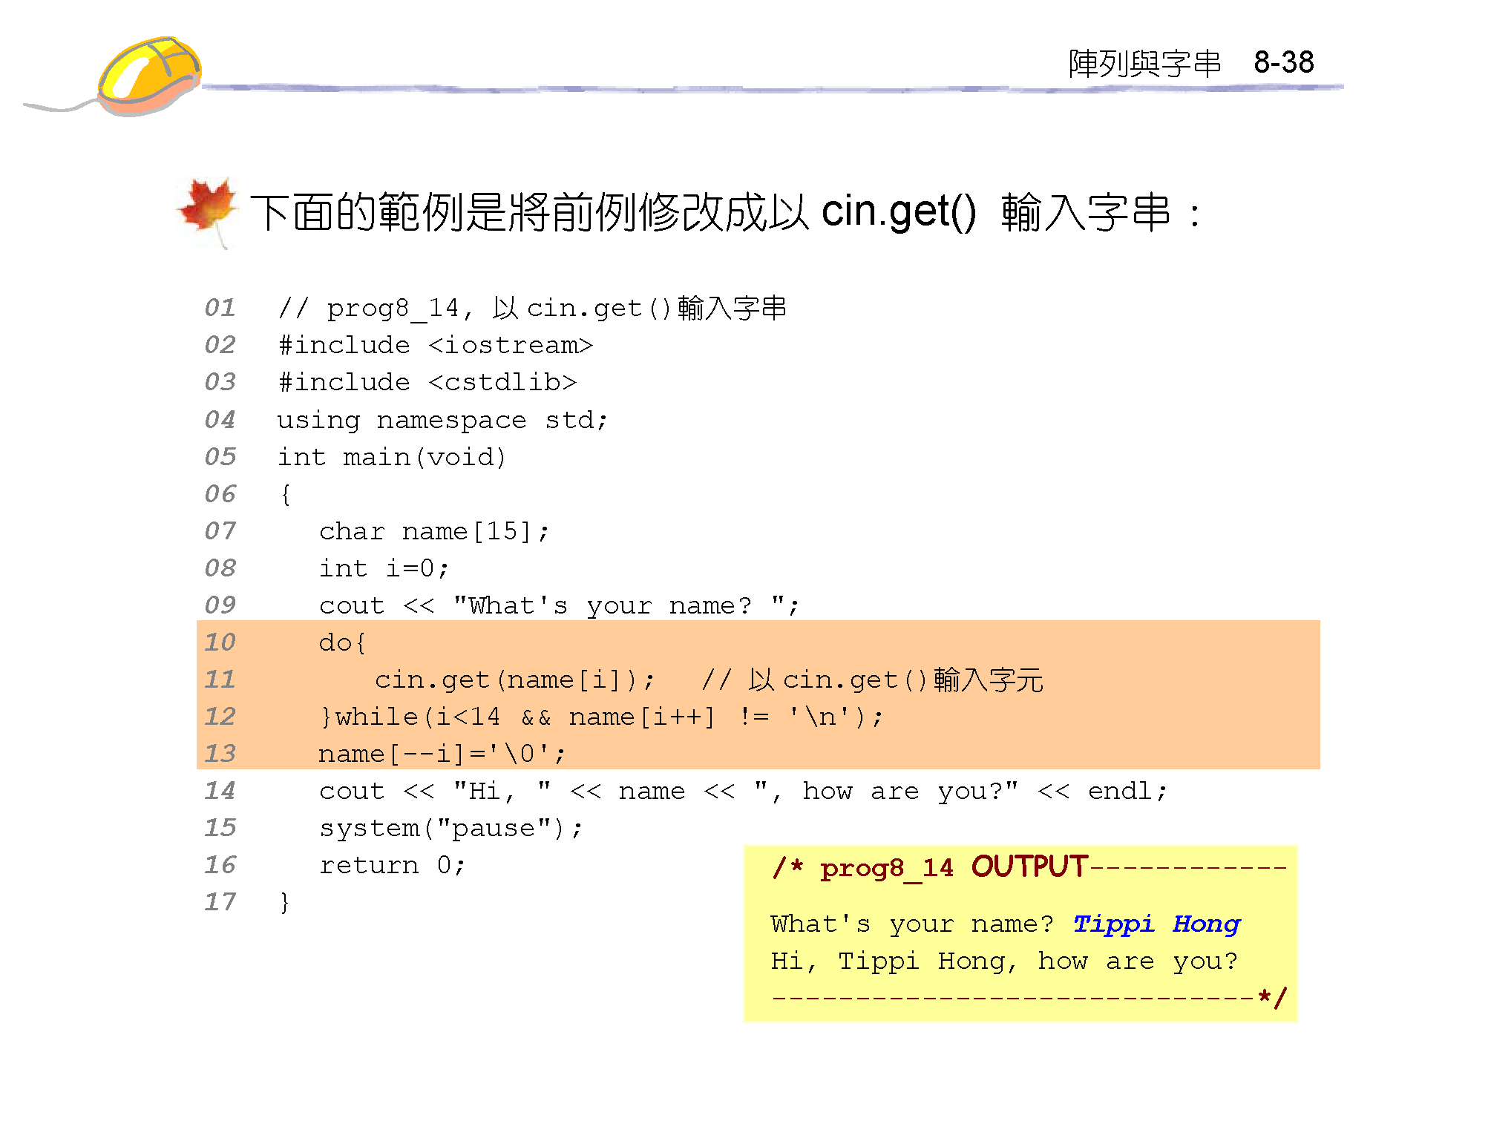

Slide 41
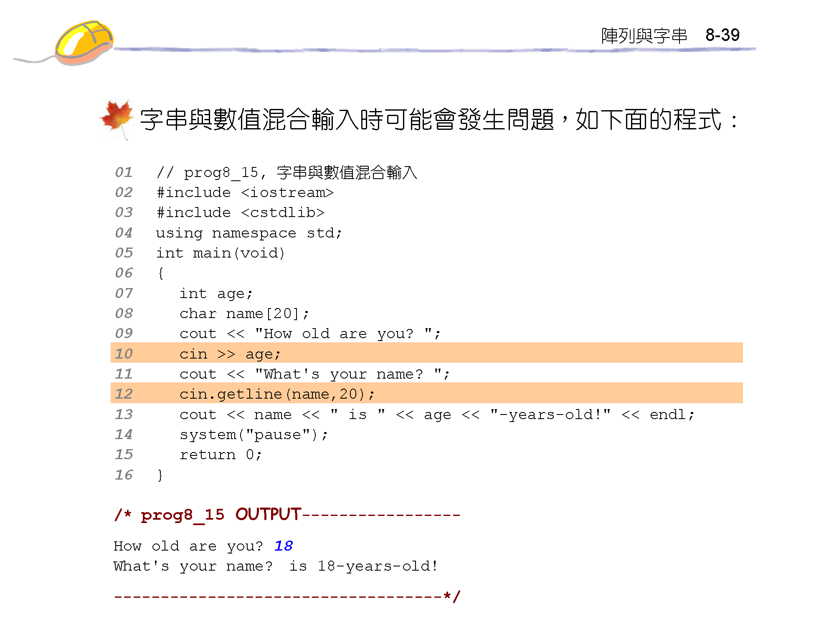
1.輸入數字後,留下 \n 於輸入序列中
2.cin.getline() 讀入字串,字元陣列接收
\n 成為空白字串

Slide 42
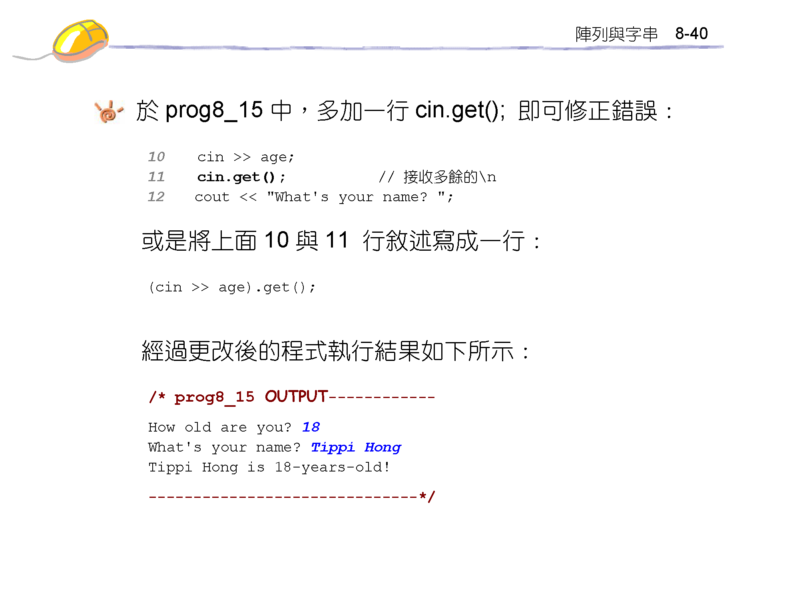

Slide 43
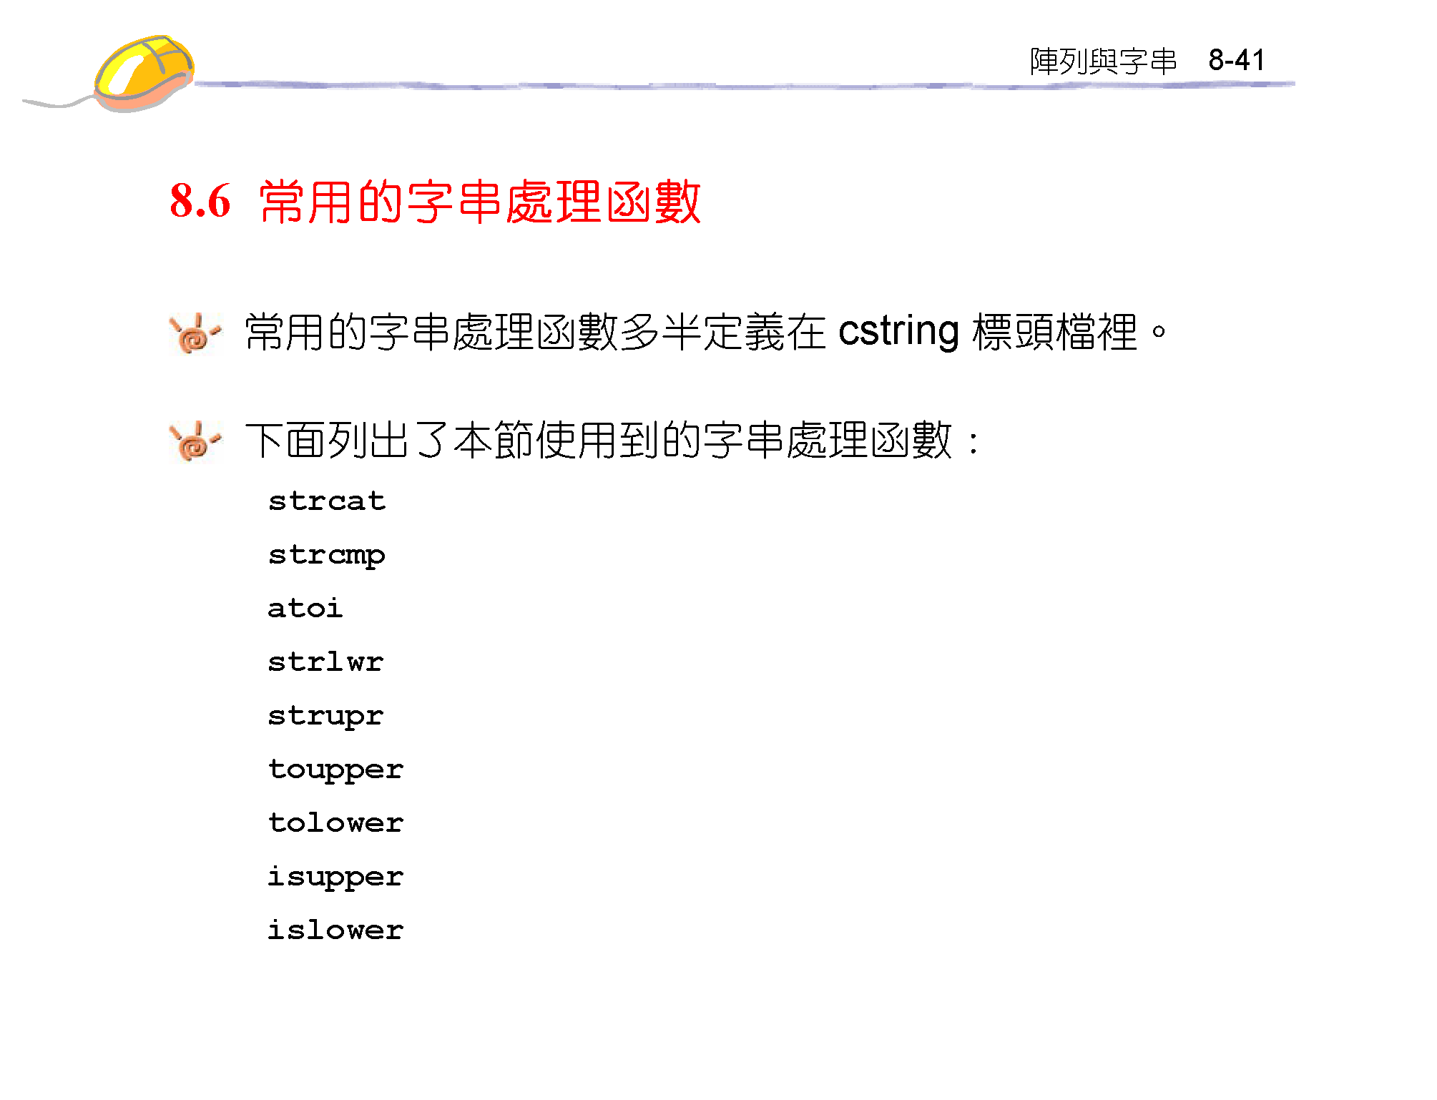

Slide 44
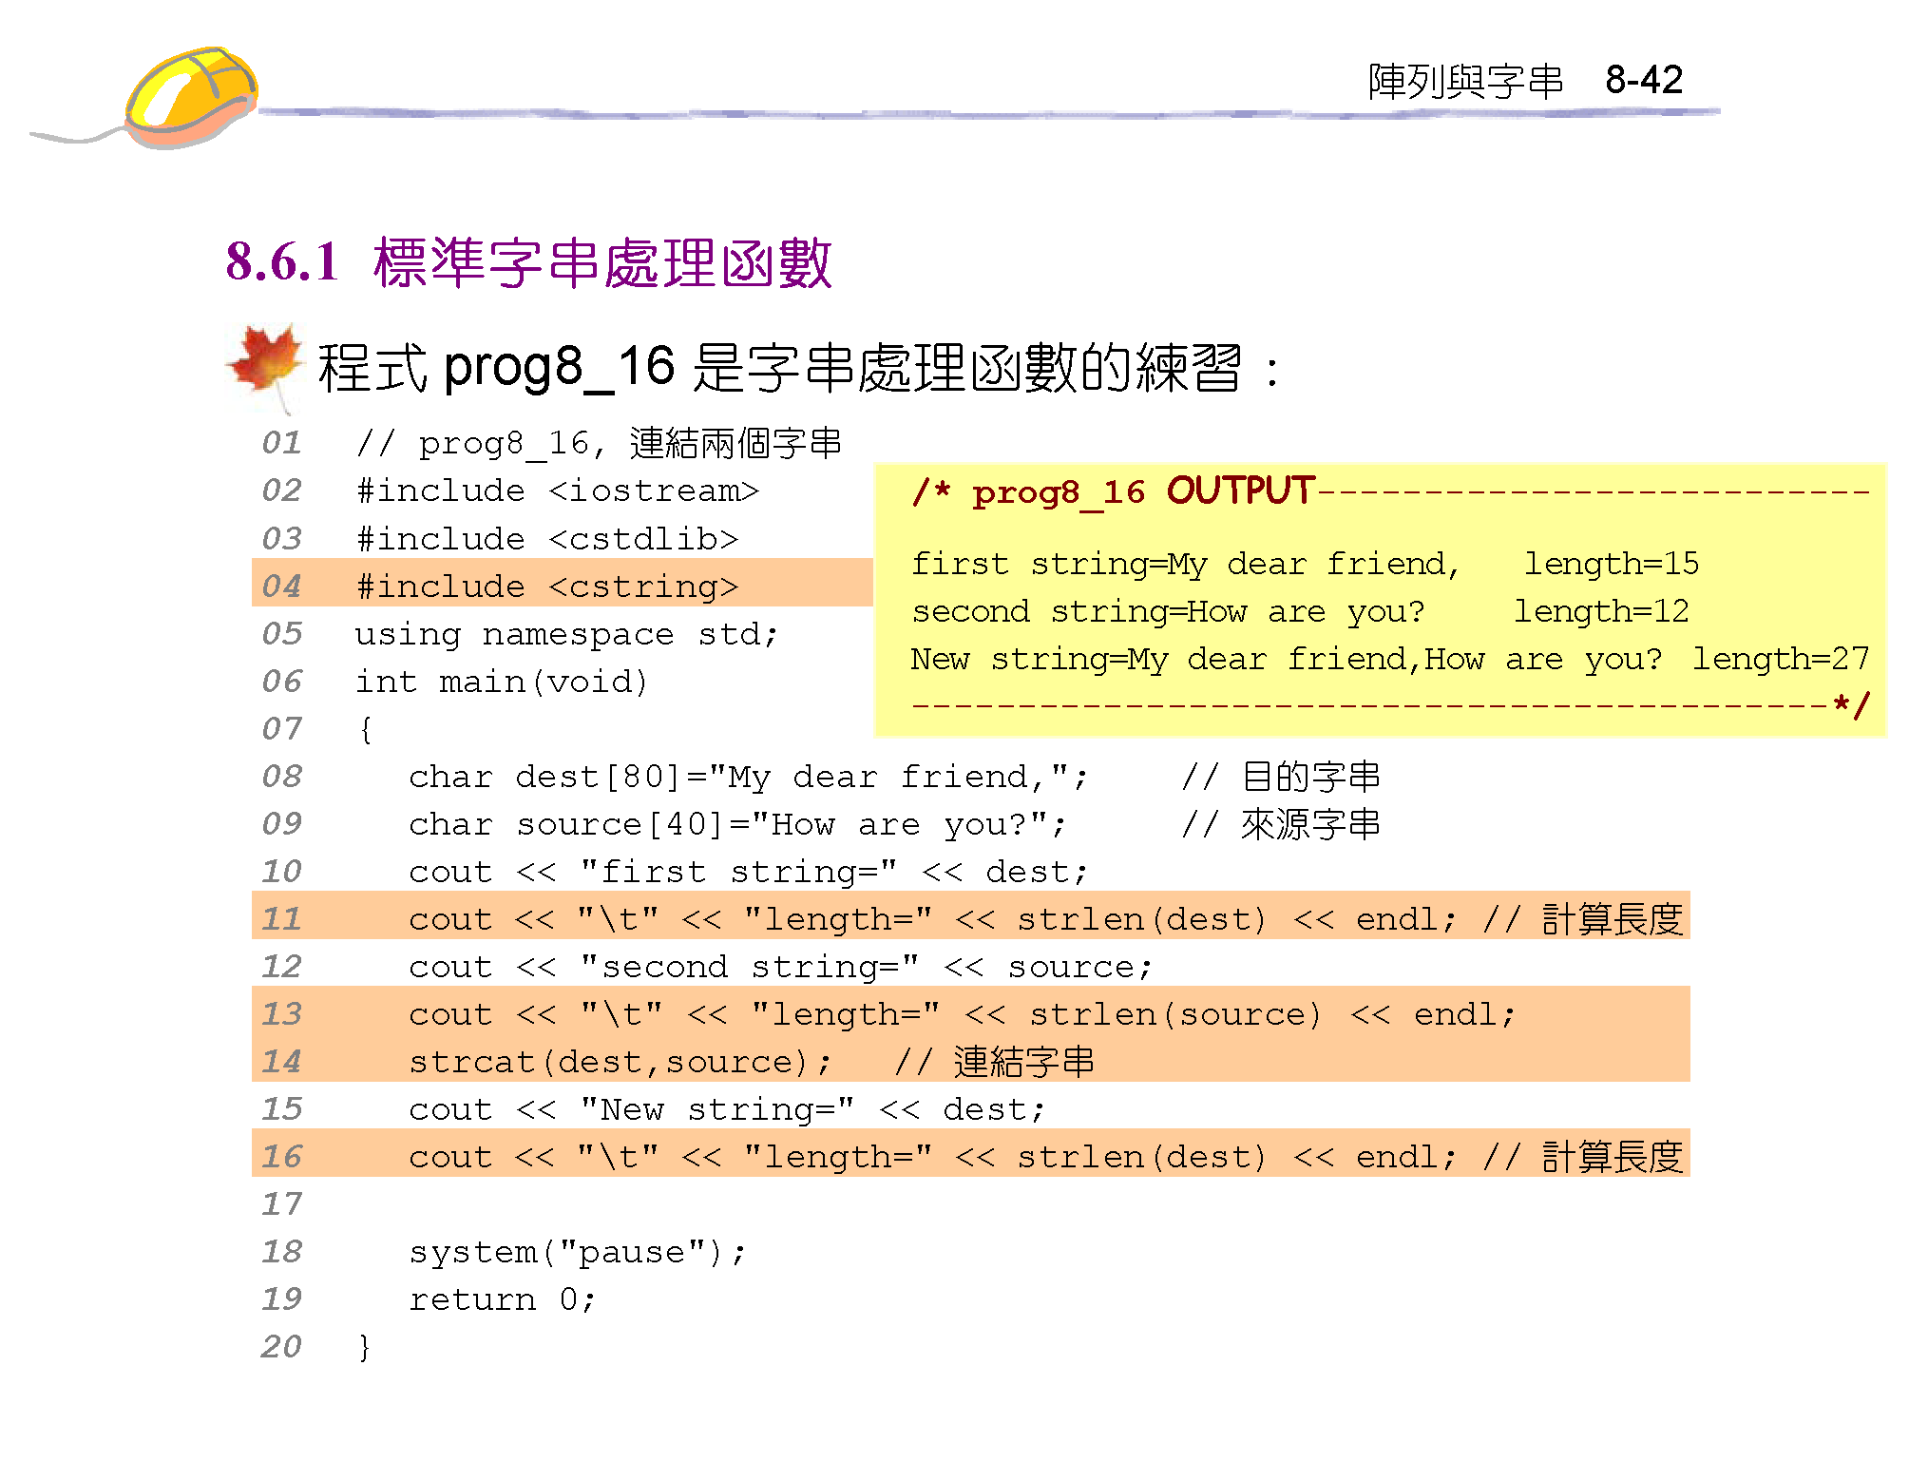

Slide 45
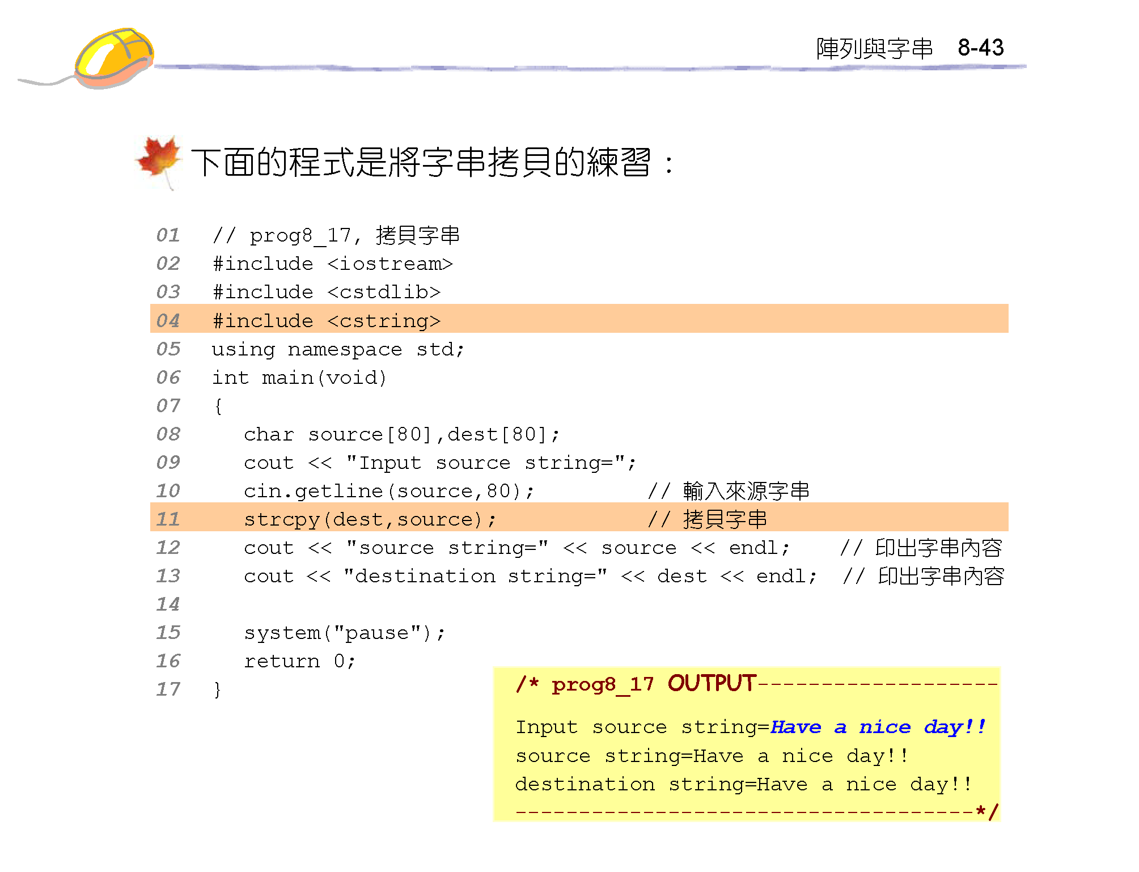

Slide 46
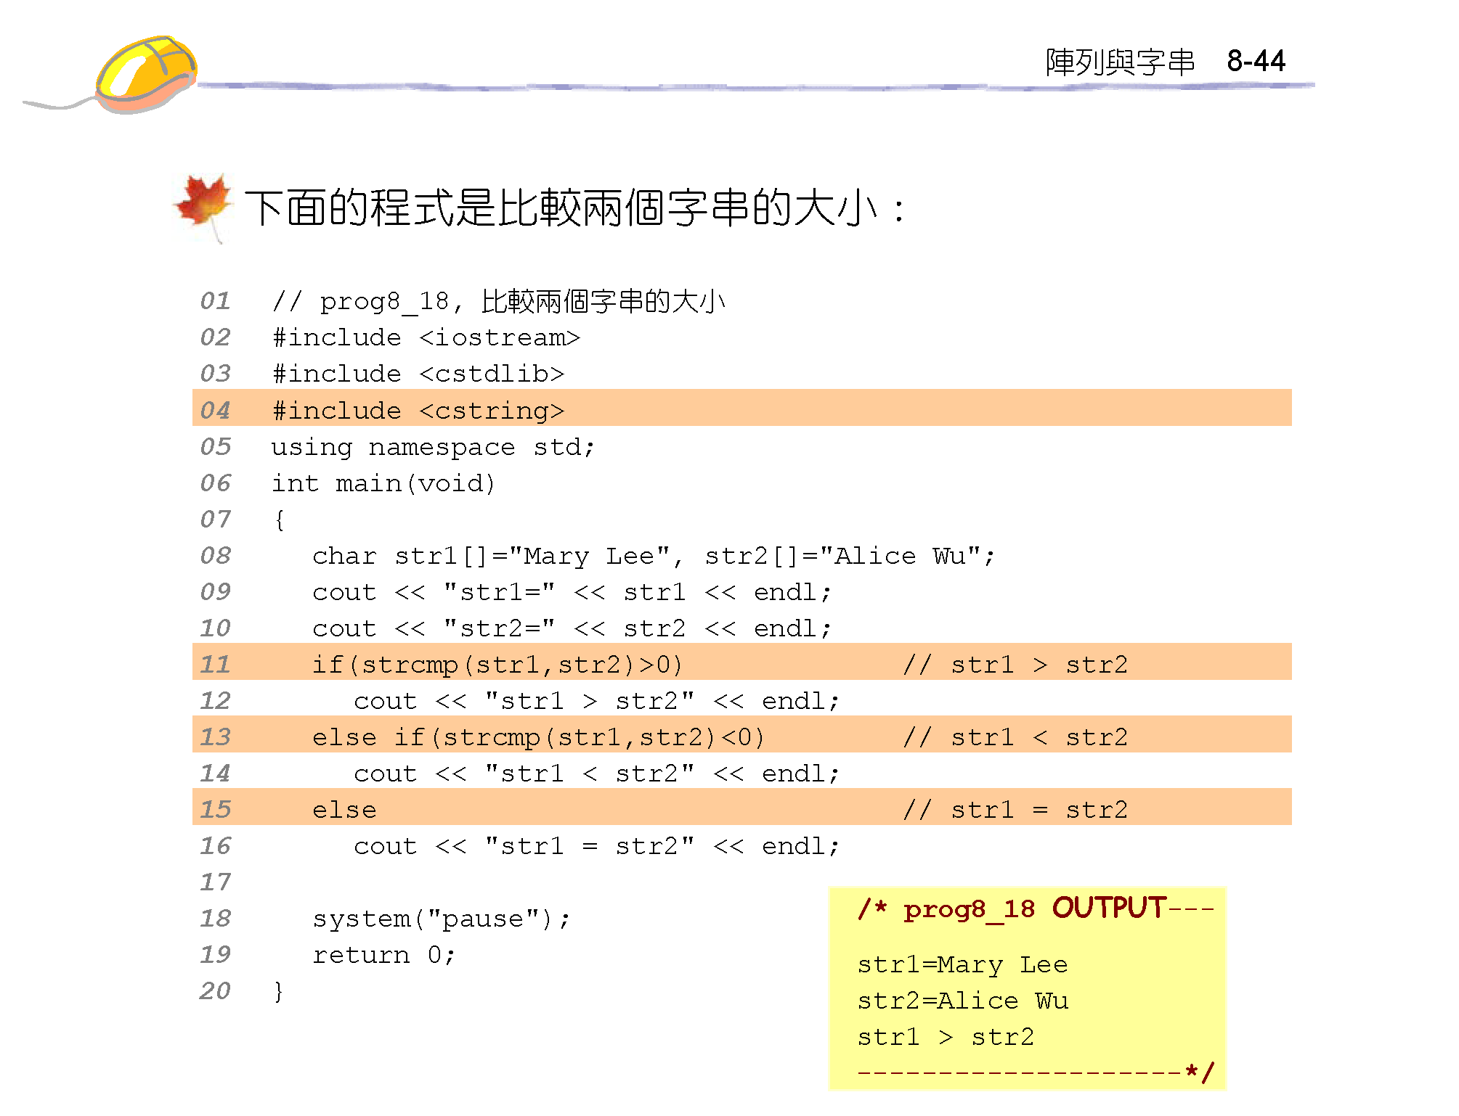

Slide 47
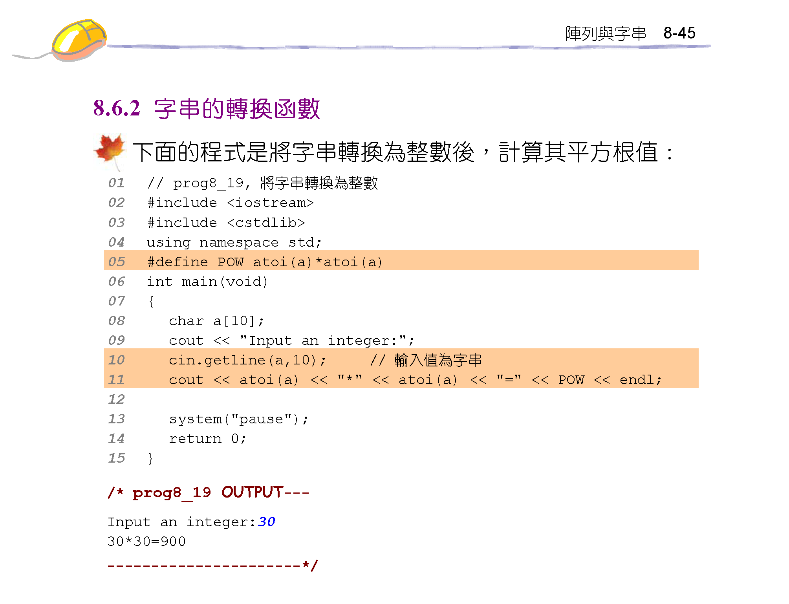

Slide 48
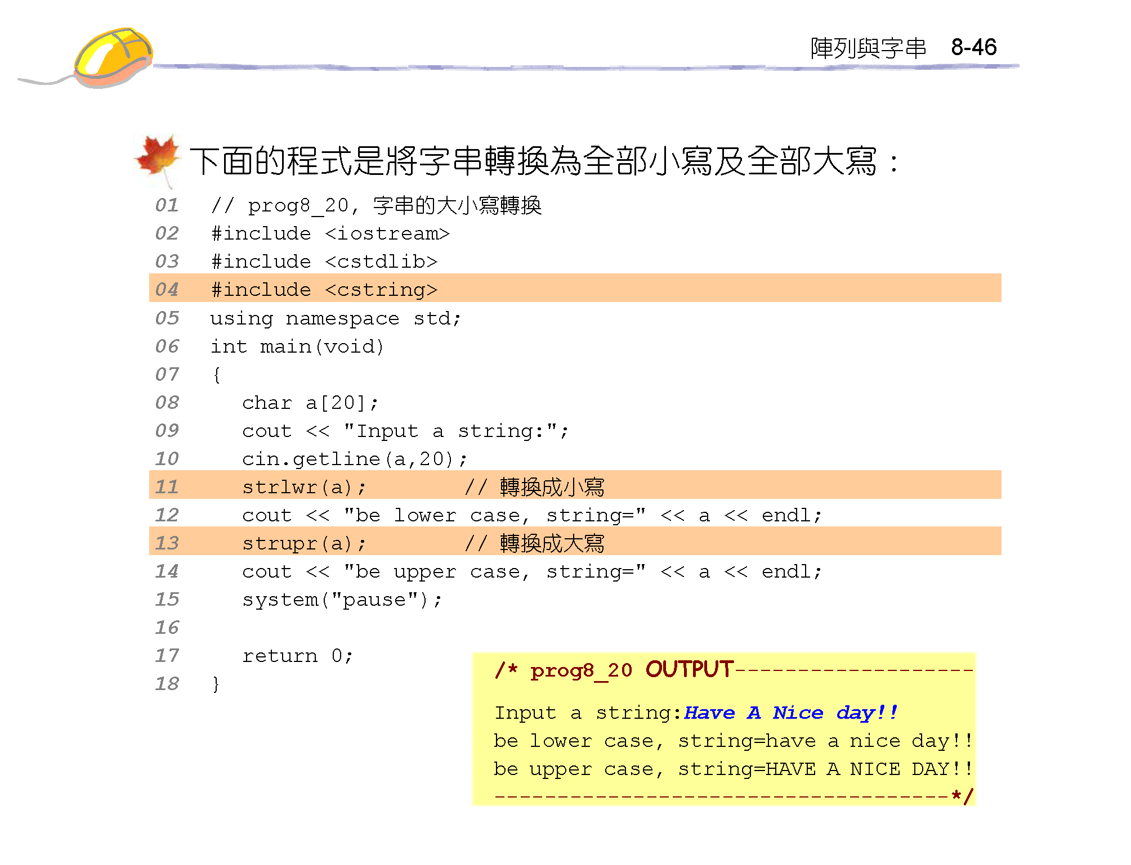

Slide 49
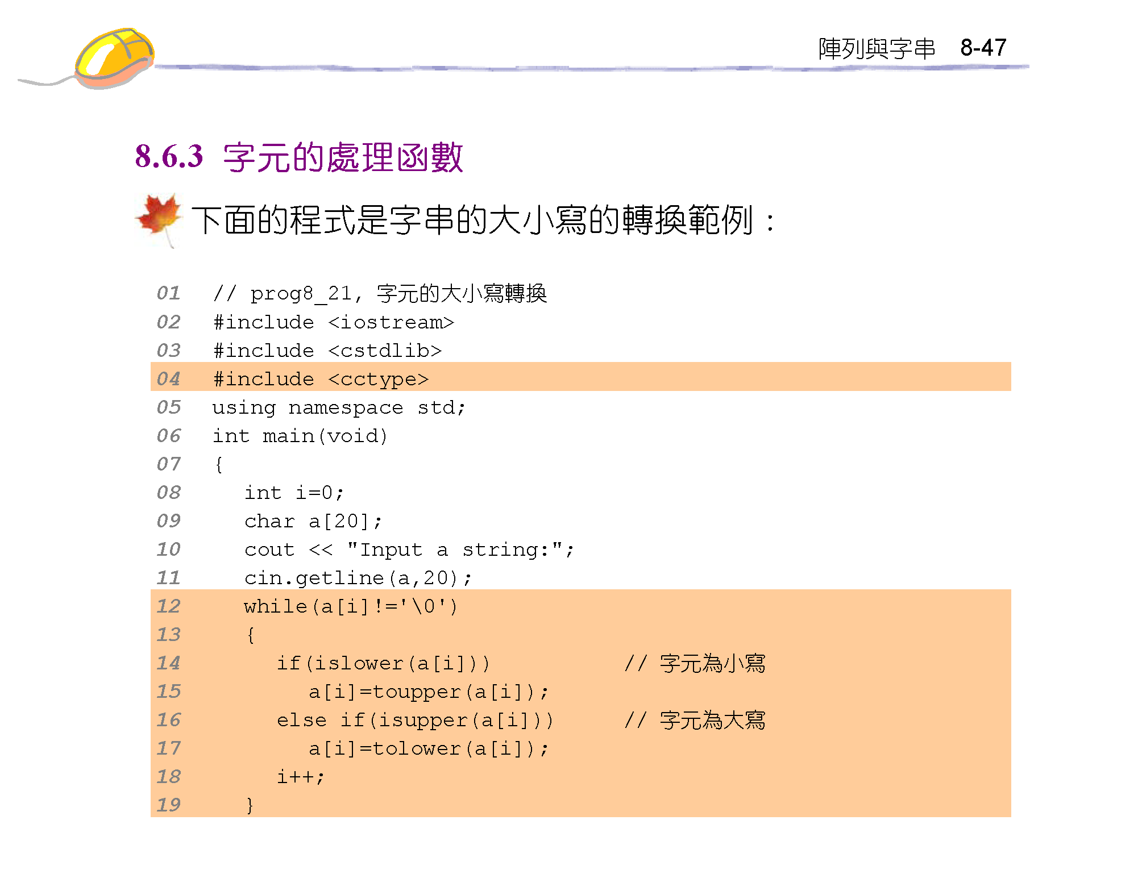

Slide 50
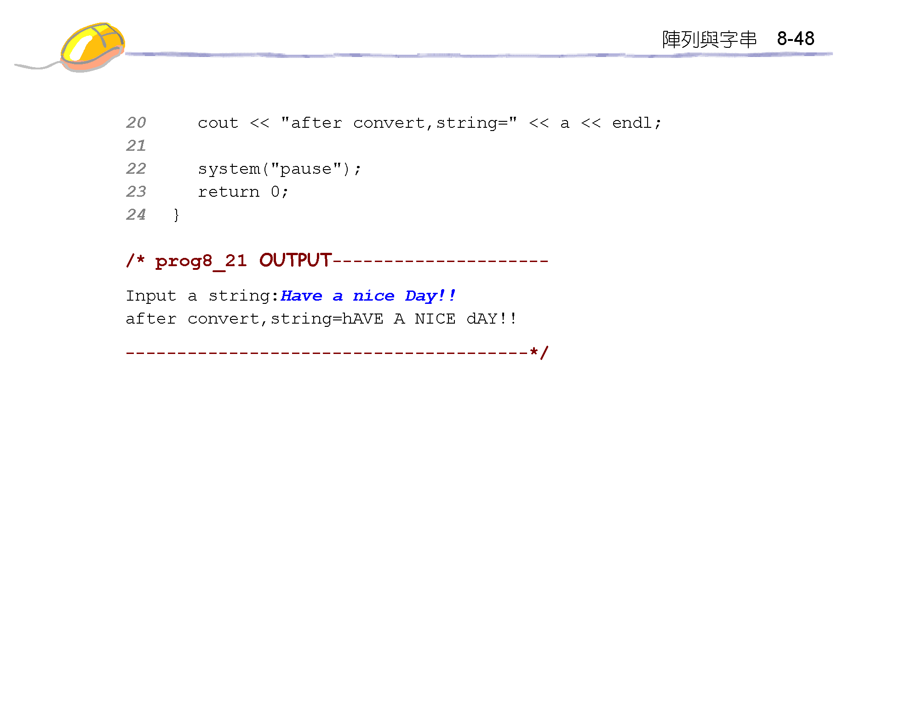

Slide 51
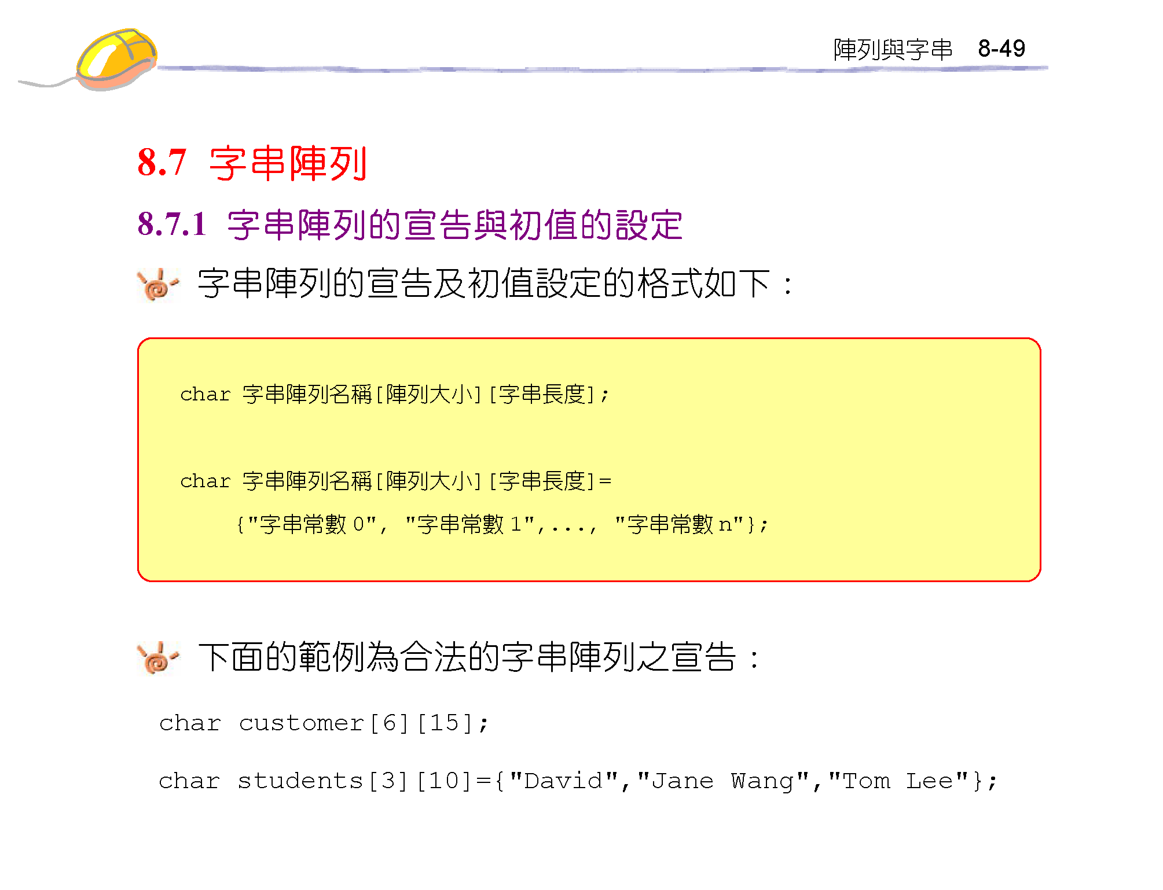

Slide 52


Slide 53


Slide 54


Slide 55


Slide 56


Slide 57


